Slide 1
Diagnóstico dos problemas vivenciados
pelos professores
no dia a dia da sala de aula, com base em relatos escritos
1

Slide 2
Profa. Dra. Nadia Aparecida Bossa
Doutora em Psicologia e Educação USP,
Mestre em Psicologia da Educação PUC-SP, Neuropsicóloga, Psicopedagoga, Psicóloga, e Pedagoga.
Autora dos Livros:
- Fracasso Escolar: um olhar psicopedagógico;
- Dificuldades de Aprendizagem: o que são ? como tratar ?;
- A Psicopedagogia no Brasil: contribuições a partir da prática;
- Avaliação Psicopedagógica da Criança de 0 a 6 anos;
- Avaliação Psicopedagógica da Criança de 7 a 11 anos;
- Avaliação Psicopedagógica do Adolescente;
- Entre outros.
C.E.A.P.P
Centro de Estudos e Atendimento Psicoterápico e Psicopedagógico
Fone: (11) 2268-4545
2

Slide 3
Categorias de problema
# | Categoria de problema |  | # | Categoria de problema |  | # | Categoria de problema
1 | Dificuldade de concentração |  | 17 | Falta de noção espacial |  | 33 | Dificuldade na aprendizagem da língua árabe
2 | Dificuldade de organização |  | 18 | Falta de autonomia |  | 34 | Imaturidade
3 | Material didático que estimulem o aprendizado |  | 19 | Falta de laudos |  | 35 | Escrita incompreensível
4 | Fala infantilizada |  | 20 | Problemas de comportamento |  | 36 | Problemas de relacionamento
5 | Aprender a trabalhar com as regras |  | 21 | Problemas cognitivos |  | 37 | Muitos alunos na sala de aula
6 | Lidar com frustração |  | 22 | Dificuldades na alfabetização |  | 38 | Muitas faltas
7 | Falta de apoio adequado dos pais |  | 23 | Dificuldade na compreensão - quantidade numérica |  | 39 | Baixa autoestima
8 | Dificuldade com a criança que só fala português |  | 24 | Insegurança e dificuldade para se expor |  | 40 | Problemas na leitura, escrita e interpretação
9 | Falar na hora da aula |  | 25 | Falta de respeito com colegas e professores |  | 41 | Não fazem o dever de casa / falta de compromisso
10 | Falta de concentração/dispersão |  | 26 | Competitividade |  | 42 | Falta de pré-requisitos
11 | Ansiedade |  | 27 | Não cumprem a rotina |  | 43 | Falta de cooperação e solidariedade
12 | Indisciplina |  | 28 | Transtornos |  | 44 | Falta de capricho
13 | Falta de limite |  | 29 | Falta de cuidado com material escolar |  | 45 | Falta de persistência / dedicação
14 | Dificuldade de coordenação |  | 30 | Tempo insuficiente para trabalhar a alfabetização palavras em árabe |  | 46 | Dificuldade em relacionar o apreendido na escola com a realidade
15 | Agitação e impulsividade |  | 31 | Dificuldade na memorização das letras e composição em árabe
16 | Agressividade |  | 32 | Hiperatividade
3

Slide 4
Tabulação – Educação Infantil
Identificação do problema
Maternal A Polivalente Profa. Kauani C A dos S Nascimento | Maternal B Polivalente Profa. Erica Cozzubo Domingues | JD.I A Polivalente Profa. Luana do Nascimento Fraga
. Minha sala tem dificuldade de concentração, não conseguem permanecer mais que dez minutos em atividades, sejam elas lúdicas (brincadeiras, brinquedos, livros). Registros em livro ou folha.[1] . Organização espacial, apresentam dificuldades em se organizarem com os materiais, brinquedos, etc.[2] . Tenho dificuldades com o material didático, pois algumas atividades são complexas para a idade deles.[3] . Tenho dificuldades em encontrar brinquedos apropriados que estimulem a coordenação motora, e também que exercitem a criatividade e o raciocínio lógico, pois alguns brinquedos não são adequados para a faixa etária deles. | De um modo geral, não foi observado problema ou dificuldade individual. Para o Maternal, o inicio do ano letivo é a porta de entrada para o processo escolar, assim algumas questões que poderiam trazer algum tipo de problema, foram trabalhadas como: . Uso comum de materiais e brinquedos - egocentrismo.[5] Mas aos poucos, a formação de hábitos de partilha e assimilação de regras de convivência social, foi fortalecida. . Sociabilidade e integração por ser o inicio do processo escolar. Bem como exercitar a capacidade de acatar regras de convivência em grupo. (Pois toda adaptação leva tempo, até que vínculos sejam criados). . Fala infantilizada, dificuldade ao se expressarem,[4] e na pronúncia de algumas palavras (o que acredito ser próprio da idade e pela falta de domínio da língua portuguesa). . Ser contrariado e repreendido, ainda causa sentimento de frustração.[6] | . Minha dificuldade é em relação aos pais: .. Agendas não acompanham diariamente os relatos. [7] .. Lição de casa - alguns não faze, outros fazem de forma inadequada (a caneta, canetinha) [7] .. Dificuldade para enviar os itens que são solicitados durante o trimestre para a realização de determinadas atividades.[7]
4

Slide 5
Tabulação – Educação Infantil
Identificação do problema
JD II A Polivalente Profa. Shirley dos Santos de Araujo | JD II B Polivalente Profa. Adriana Alves da Silva
1) Conversas paralelas: os alunos gostam de conversar, mas em momentos de explicação ou nas horas de atividades. A sala é pequena e atrapalha todo o andamento da aula. Chega a levar um certo tempo até acalmar a todos. 2) ficam dispersos: alguns alunos se distraem facilmente, com ruídos ou em seu próprio pensamento, chegam a perder o interesse pela atividade proposta ou se atrasar em realizá-las.[1] 3) ansiosos: ficam ansiosos nas horas das atividades, querendo fazer o mais rápido possível para entregar logo. 4) falta de disciplina: temos um aluno indisciplinado, não consegue socializar com o grupo, não tem interesse em realizar as atividades, é agressivo muitas vezes, compulsivo, agitado. O seu comportamento afeta a turma, gera um ambiente difícil para todos (alunos e professor), os alunos não colaboram com o momento, não sentem mais vontade de realizar as atividades propostas, perdem o interesse, pois é preciso uma maior atenção para este aluno. | 1o. Baixa atenção - Algumas crianças perdem a atenção/concentração rapidamente [1] 2o. Agitação e impulsividade - Notamos que alguns alunos são muito agitados e impulsivos e também são prejudicados em sua aprendizagem devido a este comportamento [15} 3o. agressividade gratuita - Temos um aluno que tem o hábito de agredir fisicamente os colegas, sem motivo [16] 4o. falta de noção espacial - alguns alunos possuem dificuldade em se organizar, deixando o estojo aberto, derrubando os lápis, se balançando nas cadeiras e mesas, mesmo sendo orientados continuamente. [17], [2] 5o. dificuldade em cumprir combinados - Determinados alunos não [5] conseguem cumprir combinados, e se descontrolam quando são cobrados. 6o. Falta de autonomia - motricidade - a maioria dos alunos não consegue amarrar, abotoar, abrir e fechar o zíper, etc. [18], [14] 7o. Necessidade de maior supervisão0 (pais) - notamos que alguns alunos não são supervisionados na execução das tarefas em casa. vale ressaltar que são casos específicos. [7]
5

Slide 6
Tabulação – Educação Infantil
Identificação do problema
Maternal B - Árabe e Religião Profa. Batoul Al Jaafar | JD I - Árabe e Religião Profa. Batoul Al Jaafar | JD II A e B - Árabe Fátima Haidar
Nas salas em que trabalho, encontro os seguintes problemas: . Crianças que chegam atrasadas na 1a. Aula [7] . Dificuldade com crianças que falam somente português [8] . Maternal e no Jardim 1, algumas atividades de coordenação motora que estão no livro não condizem com a idade. . Os pais não se comprometem com as atividades desenvolvidas, deixando de verificar a agenda e de enviar materiais solicitados para desenvolvimento das aulas. [7] | Nas salas em que trabalho, encontro os seguintes problemas: . Crianças que chegam atrasadas na 1a. Aula [7] . Dificuldade com crianças que falam somente português [8] . Maternal e no Jardim 1, algumas atividades de coordenação motora que estão no livro não condizem com a idade. [3] . Os pais não se comprometem com as atividades desenvolvidas, deixando de verificar a agenda e de enviar materiais solicitados para desenvolvimento das aulas. [7] | Primeira dificuldade: Tempo bem curto de concentração pois eu preciso mudar muito o ritmo para chamar a atenção deles. [1] Segunda dificuldade: a gente percebe crianças muito teimosas e sem limite, comparando com o início da minha profissão quando naquela época você tinha 1 ou 2 alunos na sala com esse problema hoje em dia o numero é bem maior. A criança quer fazer tudo do jeito dela.[5], [12], [13] Terceira dificuldade: Muitos alunos são bem maiores do outro, diferença de idade entre os alunos. Isso atrapalha a aprendizagem e o conteúdo. Umas crianças são bem na frente dos outros em coordenações. [14] Quarta dificuldade: o pequeno espaço que a gente tem com as salas, que dificulta a divisão dos alunos em grupos na hora de fazer varias atividades numa aula. Só tipo separa eles cada grupo numa atividade. [5] Quinta dificuldade: egoísmo. A criança demonstra ter tudo só para ela. Na hora de brincar agente anota muitas brigas por causa de um brinquedo. Isso pode ser que vem da educação pois a maioria deles gosta de ter as coisas só para elas e do jeito dela. [5], [36], [12]
6

Slide 7
Tabulação – Educação Infantil
# | Categoria de problema | Maternal A Polivalente | Maternal B Polivalente | JD I A Polivalente | JD II A Polivalente | JD II B Polivalente | TOTAL
1 | Dificuldade de concentração | 1 |  |  | 1 | 1 | 3
2 | Dificuldade de organização | 1 |  |  |  | 1 | 2
3 | Material didático que estimulem o aprendizado | 2 | 1 | 1 |  |  | 4
4 | Fala infantilizada |  | 1 |  |  |  | 1
5 | Aprender a trabalhar com as regras |  | 1 |  |  | 1 | 2
6 | Lidar com frustração |  | 1 |  |  |  | 1
7 | Falta de apoio adequado dos pais |  | 1 | 5 |  | 1 | 7
8 | Dificuldade com a criança que só fala português |  | 1 | 1 |  |  | 2
14 | Dificuldade de coordenação |  |  |  |  | 1 | 1
15 | Agitação e impulsividade |  |  |  |  | 1 | 1
16 | Agressividade |  |  |  |  | 1 | 1
17 | Falta de noção espacial |  |  |  |  | 1 | 1
18 | Falta de autonomia |  |  |  |  | 1 | 1
7

Slide 8
Tabulação – Fund. I
Identificação do problema
1º Ano A Polivalente Profa. Rosangela Garcia Inocêncio | 1º Ano B Polivalente Profa. Mariante Vouvouloudas Marques | 2º Ano A Polivalente Profa. Erica Rodrigues Nestlehner Pereira
1) Alguns alunos apresentam dificuldade na junção das sílabas, onde na escrita não conseguem transmitir o que foi trabalhado.[22] 2) Alguns alunos não associam a quantidade ao número correspondente, mesmo sendo números básicos (1, 4, 6, 7).[23] 3) Falta de concentração nas explicações, aluno disperso. [1], [10] 4) Em geral, os alunos não apresentam autoconfiança em realizar algumas atividades, principalmente oralmente.[24] 5) Em geral, os alunos não tem limites em sala, ou seja, dificuldade em seguir regras.[13], [5] | . As cinco dificuldades ou problemas que enfrento em sala de aula: 1) Alguns alunos demonstram agressividade uns com os outros, intolerância e brigam por qualquer motivo; 2) Os alunos têm dificuldades em entender que não devem falar alto, todos ao mesmo tempo e não devem levantar-se constantemente, mesmo tendo feito vários combinados e regras em sala de aula; 3) Alguns alunos demonstram dificuldades em concentração para realizar as atividades propostas em sala de aula, fazendo com que demorem para realizá-las. 4) Em geral, são alunos muito competitivos. Para uns, essa "competição" serve como incentivo (70% da sala), mas para outros funciona como um bloqueio, pois com medo de errar, preferem dizer que não sabem. 5) Em geral, os alunos são muito bons em Matemática, apenas alguns ainda têm dificuldades em relacionar o número a sua quantidade. Em leitura e escrita, a maioria já consegue executar sem problemas e o restante dos alunos não o fazem pois não conseguem concentrar-se e possuem dificuldades em memorizar as letras e seus sons. Nas outras matérias demonstram entendimento, gostam de emitir opiniões e experiências, mas têm dificuldades em aguardar a vez para falar. | . A principal dificuldade é com a indisciplina. De modo geral, as crianças são bem agitadas. Algumas não cumprem regras. São participativas, gostam de brincar, demonstram baixa tolerância à frustração, não aceitam perder e não aceitam ouvir não. Insistem em manter hábitos inadequados em sala. Fazem brincadeiras agressivas física e verbal. Sentem necessidade do toque, são intensos com as brincadeiras, muitas vezes, acabam em agressões. A maioria das crianças cumprem a rotina estabelecida, alguns tentam burlar as regras. [27] . Observo que a grande maioria dos problemas são decorrentes de uma base escolar inicial fraca e pouco eficaz. Algumas crianças que tem dificuldade, fazem reforço e demonstram-se motivadas com o processo. Outras, apresentam dificuldade maior [22], [1], [28], em concentrar-se; nesse caso, o problema em questão não é somente um histórico escolar falho e sim (provavelmente) algum transtorno. Essas crianças que apresentam maior dificuldade acabam desmotivadas e, consequentemente, tornam-se resistentes em concluir as tarefas e interferem na rotina da sala causando, em muitos momentos, desentendimentos. . Quanto à organização, a maioria das crianças mantêm materiais pessoais em ordem, lidam com cuidado com cadernos e livros executando as tarefas com atenção. Outros não têm cuidado nenhum apesar de constantemente orientados em relação ao manuseio. [29] . "Tempo" - acredito que todos os projetos paralelos realizados na escola são importantes para o contesto escolar. Porém, acredito que se tivéssemos mais tempo para realizar atividades focadas no processo de alfabetização, teríamos resultados mais significativos e positivos. [30] . Outra dificuldade que sinto em sala é em relação ao auxílio com os alunos que causam transtorno na rotina. Muitas vezes é necessário interromper explicações, atividades para conter [12], [13], [16], comportamentos agressivos. Muitos alunos se queixam das agressões em sala e esse tumulto desconcentra, atrapalha muito e desmotiva os outros alunos e o rendimento dos conteúdos.
8

Slide 9
Tabulação – Fund. I
Identificação do problema
2º Ano B Polivalente Profa. Vanessa Geraldi Leite | 3º Ano Polivalente Profa. Maissoun Naddi Awada | 4º Ano Polivalente Profa. Katia Regina Cantagalo Pereira | 5º Ano Polivalente Profa. Ilectra Iksilara
1) Os alunos possuem dificuldades em concentração pois os mesmos frequentemente, estão preocupados com os afazeres do colega. [1] 2) Meus alunos possuem dificuldade em sua organização espacial. Esta dificuldade reflete em seus cadernos, livros didáticos e também em seu próprio lugar.[17} 3) Dificuldade em aceitar regras de convívio social, principalmente em jogos e brincadeiras extraclasse.[5] 4) No geral, a sala possui dificuldade em aceitar limites pré-estabelecidos. [13] 5) Meus alunos possuem dificuldade em entender princípios de ortografia e interpretação (leitura)[22] | . A sala do 3o. Ano é composta por 15 meninos e 9 meninas. No início do ano (fevereiro e março), os alunos tinham muita dificuldade de concentração, não conseguiam permanecer sentados. . No momento, de modo geral a sala é esperta, comunicativa e entrosada. Gostam de participar das atividades propostas, de auxiliar os amigos e de realizar as atividades em grupo. . Os alunos citados abaixo merecem um olhar diferenciado: .. Hassan Zaher: o aluno possui muita dificuldade (não Lê nem escreve), tem dificuldade para memorizar. Ele consegue repetir no momento e depois esquece. o aluno é extremamente dependente da professora, não consegue realizar nada sozinho, não consegue corrigir os erros sozinho, seja ela no libro ou no caderno, pois se distrai com muita facilidade. [22], [34], [10] .. Mohamed Chadi: o aluno possui muita dificuldade e não demonstra interesse. É distraído, conversa, atrapalha os demais e muitas vezes é agressivo. O aluno é indisciplinado, cabendo a professora chamar-lhe a atenção em muitos momentos e isso só o atrapalha (prejudica). Não se entende a escrita. [10], [5], [16], [12], [35] .. Mohamed Hussein e Saier são totalmente dependentes da professora e são dispersos. [34], [10] .. Lamys: a aluna é muito participativa, porém tem bastante dificuldade na escrita, ela tem interesse na aula mas não consegue realizar as atividades. [22] .. Ali Nasser: o aluno não relaciona-se bem com os colegas, é agressivo, muito disperso e acaba deixando de realizar seus deveres. [36], [16], [10] .. Ali Essa: o aluno é muito inseguro, por esse motivo não consegue realizar as atividades e as avaliações. [24] | As minhas dificuldades encontradas em sala de aula são: 1) Alunos faltosos, falta de comprometimento dos pais, no qual prejudica o bom rendimento escolar. [38], [7] 2) Autoestima baixa, sentem-se inferiorizados, não tem segurança quanto à sua capacidade de aprender. [39], [24] 3) Leitura fragmentada - A leitura ainda é silábica, percebe-se que este processo está em construção. [22] 4) No domínio da língua portuguesa, alguns alunos apresentam dificuldades na escrita e leitura, o que se estende a compreensão de outras matérias (história, geografia, ...) [40] 5) Dificuldade na tabuada - Alguns alunos perdem tempo contando nos dedos, desviando sua atenção. A fixação da mesma é importante para que a criança domine algumas técnicas. 6) ortografia - lh, nh, ch, qu, gu, sc [22] 7) Indisciplina depois de outra aula, ficam agitados. [12] | As dificuldades são: . Lidar com a falta de comprometimento de alguns pais, pois não acompanham a vida escolar dos filhos, diariamente. [7] . Falta de comprometimento de alguns alunos, que não fazem o dever de casa, sem justificativa. [40] . Falta de concentração de alguns alunos, que apesar de participarem da aula, não conseguem assimilar o conteúdo, ou seja, o aluno está presente apenas fisicamente. [1], [10] . Alguns alunos (minoria) apresentam dificuldades de assimilação, por não terem uma "bagagem" de conteúdo (mínimo).[42] . A sala no geral, apresenta competitividade de forma negativa. [26] . A presença de alunos que não compreendem o conteúdo, em virtude do idioma. [43] . Há alunos que apresentam uma auto estima muito baixa, e que necessitam sempre de elogios, para que consigam interagir e compreender o conteúdo.[39]
9

Slide 10
Tabulação – Fund. I
Identificação do problema
1o. ANO A - 1o. ANO B - Polivalente | 2o. ANO A - 2o. ANO B - Polivalente | 5o. ANO - Polivalente
ARABE / Profa. Waad Ajjub | ARABE / Profa. Fadwa Izzat Khreis | ARABE / Prof. Rola Hussein El Masri
.1) O grande problema é a indisciplina e o levantar do lugar sem pedir licença. [5], [12], [13] .2) Eles não prestam atenção e isso atrapalha no entendimento do conteúdo. [1], [10] .3) A agressividade que algumas crianças tem e que batem nos amigos sem motivo. [16] .4) Muita conversa e não respeitam as regras da sala. [9], [5] .5) Falta de respeito para com a Profa. e com os colegas. [25] | .1) Alguns alunos apresentam dificuldade em seguir regras.[5] .2) não conseguem ficar concentrados por muito tempo e tendem a conversar bastante. [1] .3) Alguns alunos não respeitam a vez dos outros. [5] .4) Alguns alunos apresentam dificuldade em reconhecer e decorar as letras para então conseguir soletrar e ler palavras e frases simples. [31] .5) Alguns dos alunos se agridem verbal e às vezes fisicamente.[12], [16] | .1) Os alunos são agitados e nervosos. [12] .2) brincadeiras de mal gosto (fala palavrão xingamento - bater). [16] .3) os alunos são mimados e isso venho de casa. [34], [7] .4) dificuldade de memorizar e anotar observação. [31] .5) O respeito é muito pouco. [13], [20]
10

Slide 11
Tabulação – Fund. I
Identificação do problema
1o. ANO A Polivalente | 1o. ANO B Polivalente | 2o. ANO A Polivalente | 2o. ANO B Polivalente
RELIGIÃO / Racha Saad | RELIGIÃO / Racha Saad | RELIGIÃO / Racha Saad | RELIGIÃO / Racha Saad
1) Língua árabe fraca, os alunos tem dificuldade na pronunciação das palavras do "Alcorão". [33] 2) O aluno "Ali Fazel" não consegue permanecer sentado mais que 10 min., ele não respeita as regras da sala. [32] | 1) Língua árabe fraca, os alunos tem dificuldade na pronunciação das palavras do "Alcorão". [33] 2) O aluno "Ali Fazel" não consegue permanecer sentado mais que 10 min., ele não respeita as regras da sala. [32] | Não tem problemas | Não tem problemas
FUND I - INGLES / Gisele Renata da Cruz | FUND I - INGLES / Gisele Renata da Cruz | FUND I - INGLES / Gisele Renata da Cruz | FUND I - INGLES / Gisele Renata da Cruz
. Em geral, a maior dificuldade, é fazer com que produzam de forma individual. Grande parte dos alunos pedem ajuda mesmo quando entendem o que é para ser feito. [18], [34] . Também enfrento problemas com falta de materiais, o que causa problemas de organização no grupo. [7], [5] . Alguns alunos gostam de chamar a atenção, muitas vezes de maneira negativa, o que, algumas vezes, impede a aquisição mais natural do idioma. [20] | . Grupo agitado, mas que se concentra e participa das atividades propostas com facilidade. . Apresentam-se sempre muito competitivos e "superprotetores com os amigos" o que pode gerar conflitos desnecessários. [26] . É preciso pedir muitas vezes as mesma coisa, principalmente quando precisam adequar o comportamento. [12], [13] | . A maior dificuldade quanto a este grupo é a diferença de maturidade entre os alunos. Alguns são bem maduros e independentes, outros ainda precisam de auxílio até para abrir o livro na página certa. [34] . Um pequeno grupo de meninas que costuma terminar as lições mais depressa, tenta dominar e escolher pelo grupo, sem dar chance para os demais. [20] . Atenção especial é sempre dada por mim para Hussein Bazzi, pois se sentir perdido, tende a atrapalhar todo o grupo. Caso a diagnosticar . Ele precisa estar ocupado 100% do tempo. | . A maior parte das crianças do grupo é imatura, mas mostram progressos. Em geral, as instruções precisam ser curtas e bem específicas, além de checadas antes de serem executadas, caso contrário os objetivos não são alcançados.[34] . Em geral, o grupo se distrai com facilidade. [10] . Eles também tem problema para ceder a vez, ou se solidarizar com os colegas, que gera muito "vou contar para teacher".[43] . A aluna Fatima Fadel tem mais dificuldade de se relacionar com os demais da sala. Ela "implica" com os alunos e ou o grupo "implica" com ela, um sempre apontando os erros dos outros. . A aluna Anammy também precisa de muita ajuda para apresentar uma postura condizente com a sala de aula.
11

Slide 12
Tabulação – Fund. I
Identificação do problema
3o. ANO Polivalente | 4o. ANO Polivalente | 5o. ANO Polivalente
RELIGIÃO / Racha Saad | RELIGIÃO / Racha Saad | RELIGIÃO / Racha Saad
1) Os alunos tem muita energia, alguns não respeita as regras da sala.[5] 2) Muitos alunos na sala de aula.[37] 3) Língua árabe fraca.[33] | Não tem problemas | Alguns alunos não tem auto disciplina
FUND I - INGLES / Gisele Renata da Cruz | FUND I - INGLES / Gisele Renata da Cruz | FUND I - INGLES / Gisele Renata da Cruz
. Grupo muito difícil para aceitar e seguir regras, sendo necessário que a atenção seja chamada várias vezes em uma única aula. [5] . Alguns alunos (Hassan Zaher, Ali Nasser) tem dificuldade até mesmo para encontrar a página dada e só completam todos os exercícios se receberem ajuda da professora ou dos colegas. . Distraem-se com facilidade, tentam mudar de assunto e com frequência se "intrometem" em assuntos causando problemas desnecessários. | . No geral é muito prazeroso e produtivo dar aula no 4o. ano. . O grupo não apresenta problemas generalizados, sabendo seguir regras, ouvir e organizar-se dentro do tempo estipulado. . Algumas vezes é preciso insistir para que alguns alunos tenham uma postura mais condizente com o momento da aluna, mas são problemas pontuais, em geral resolvidos no mesmo dia. | . O mais difícil, pelo menos nas aulas de inglês, tem sido a maneira agressiva com que se tratam. Facilmente os alunos se xingam e começam discussões que necessitam de intervenção e atrapalham o andamento da aula. [16], [13] . A maioria se distrai e tem dificuldade para acompanhar o que é dado em especial a correção de exercícios. [10] . Fazer com que produzam de forma concentrada e individualizada pode ser bem desafiador. [1]
12

Slide 13
Tabulação – Fund. I
# | Categoria de problema | 1o. ANO A | 1o. ANO B | 2o. ANO A | 2o. ANO B | 3o. ANO | 4o. ANO | 5o. ANO | TOTAL
1 | Dificuldade de concentração | 3 | 2 | 3 | 2 |  |  | 2 | 12
2 | Dificuldade de organização | 2 |  |  |  |  |  |  | 2
5 | Aprender a trabalhar com as regras | 4 | 2 | 3 | 3 | 3 |  |  | 15
7 | Falta de apoio adequado dos pais | 1 |  |  |  |  | 1 | 2 | 4
9 | Falar na hora da aula | 1 |  |  |  |  |  |  | 1
10 | Falta de concentração/dispersão | 2 | 1 |  | 1 | 4 |  | 2 | 10
12 | Indisciplina | 1 | 2 | 2 |  | 1 | 1 | 1 | 8
13 | Falta de limite | 2 | 2 | 1 | 1 |  |  | 2 | 8
16 | Agressividade | 1 | 2 | 3 | 1 | 2 |  | 2 | 11
17 | Falta de noção espacial |  |  |  | 1 |  |  |  | 1
18 | Falta de autonomia | 1 |  |  |  |  |  |  | 1
20 | Problemas de comportamento |  |  | 1 |  |  |  | 1 | 2
22 | Dificuldades na alfabetização | 1 | 1 | 1 | 1 | 2 | 2 |  | 8
23 | Dificuldade na compreensão - quantidade numérica | 1 | 1 |  |  |  |  |  | 2
24 | Insegurança e dificuldade para se expor | 1 |  |  |  | 1 | 1 |  | 3
13

Slide 14
Tabulação – Fund. I cont
# | Categoria de problema | 1o. ANO A | 1o. ANO B | 2o. ANO A | 2o. ANO B | 3o. ANO | 4o. ANO | 5o. ANO | TOTAL
25 | Falta de respeito com colegas e professores | 1 |  |  |  |  |  |  | 1
26 | Competitividade | 1 | 2 |  |  |  |  | 1 | 4
27 | Não cumprem a rotina |  |  | 1 |  |  |  |  | 1
28 | Transtornos |  |  | 1 |  |  |  |  | 1
29 | Falta de cuidado com material escolar |  |  | 1 |  |  |  |  | 1
30 | Tempo insuficiente para trabalhar a alfabetização palavras em árabe |  |  | 1 |  |  |  |  | 1
31 | Dificuldade na memorização das letras e composição em árabe |  |  | 1 | 1 |  |  | 1 | 3
32 | Hiperatividade |  | 1 |  |  |  |  |  | 1
33 | Dificuldade na aprendizagem da língua árabe |  | 1 |  |  | 1 |  |  | 2
34 | Imaturidade | 1 |  | 1 | 1 | 2 |  | 1 | 6
35 | Escrita incompreensível |  |  |  |  | 1 |  |  | 1
36 | Problemas de relacionamento |  |  |  |  | 1 |  |  | 1
37 | Muitos alunos na sala de aula |  |  |  |  | 1 |  |  | 1
38 | Muitas faltas |  |  |  |  |  | 1 |  | 1
39 | Baixa autoestima |  |  |  |  |  | 1 | 1 | 2
40 | Problemas na leitura, escrita e interpretação |  |  |  |  |  | 1 | 1 | 2
42 | Falta de pré-requisitos |  |  |  |  |  |  | 1 | 1
43 | Falta de cooperação e solidariedade |  |  |  | 1 |  |  | 1 | 2
14

Slide 15
Tabulação – Fund. II
Identificação do problema
FUND II - L. Portuguesa Profa. Rosinei de Lourdes Florêncio Bedine | FUNDAMENTAL II - Ciências/ Profa. Marilda Aparecida da Fonseca | FUNDAMENTAL II - Matemática/ Prof. Gerhard Seidenberger
Falta de concentração e de atenção dos alunos. Você pode aplicar o mesmo exercício, que foi dado em sala de aula numa prova, que a margem de erro será muito grande. [1], [10] Observo, em especial no 6o. ano, uma falta de interesse e capricho em realizar tarefas/trabalhos com afinco. Tudo que é entregue para o professor, não tem o menor capricho. [44] Organização do material didático. Eles se perdem em suas anotações, comprometendo os estudos. [29], [2], [13] Falta também limite, principalmente quando chegam no 6o. ano. Todos falam juntos, não conseguem esperar a vez para falar ou responder uma questão levantada pelo professor. Falando na frente do colega ou, às vezes, até junto com ele. [13], [9], [25] Mas, a maior de todas as dificuldades é o comprometimento com a assimilação de conteúdos anteriores, principalmente no quesito interpretação e produção de texto. Chegam para mim muito imaturos retardando todo o processo dos anos seguintes. [42], [21], [40] | Temos alunos com: . Ansiedade. Falam junto com o professor, se antecipam à explicação tentando terminar a frase, quase sempre equivocados. [11] . Durante a correção dos exercícios, ficam mais preocupados em ler o que fizeram e não prestam atenção na correção. [15} . São inseguros em relação o que produzem, por isso fazem questão de ler suas próprias respostas, o que prejudica muito durante a realização da prova. [24] . Alguns são muito dispersos e não acompanham a explicação. [10] . Falta concentração. muita vezes as respostas dos exercícios são muito extensas e sem objetividade. [1], [40] | Temos alunos com: . Baixo poder de concentração [1], [10] . Pouca persistência [6], ]45] . Falta de maturidade para o ano em que está matriculado [34] . Dificuldade de interpretação/Entendimento de textos [40], [21] . Falta de organização (em especial no 6o. Ano) [2] . Falta de paciência para esperar a sua vez (6o. ano) [15], [20]
15

Slide 16
Tabulação – Fund. II
Identificação do problema
GEOGRAFIA E HISTÓRIA / Guilherme Fernandes R. das Chagas | Artes Fund. II Profa. Ana Lucia Verissimo Lopes Rodrigues | ARABE / Prof. Fatena Ghazzawi Ayache
. Em um contexto geral, há uma dificuldade em relacionar os conhecimentos e assuntos debatidos em aula com a realidade (sociedade, mundo e transformações no cotidiano). Por isso, durante esse ano, trabalhamos mais com visitas educativas. [46] . Algumas considerações por ano: .. 6o. ano: muito entusiasmados e competitivos (dificuldade em trabalhar juntos; se ajudarem). Ainda pouco maduro com alguns temas da matéria, mas com grande potencial. Seria interessante trabalhar melhor a convivência entre eles; respeitar a fala do outro. [26], [34], [43] .. 7o. ano: é a sala com mais dificuldade no processo de aprendizagem. Tem muita dificuldade em relacionar os temas trabalhados em sala com o cotidiano deles. Também possuem dificuldades de concentração (não todos) durante as aulas, mesmo com temas relativamente fáceis. Para as próximas aulas estou organizando aulas mais dinâmicas em busca de melhores resultados. [46], [1] .. 8o. ano: Acompanham bem, apenas (alguns) tem dificuldade na organização de trabalhos; fazem e pesquisam bem, mas entregam sem revisarem ou sem o devido acabamento. [2], [44] .. 9o. ano: A sala acompanha muito bem e com um ótimo retorno. Alguns alunos com dificuldade de interpretação de textos e imagens, além de associar os temas trabalhados em sala com o contexto social. Mas em geral os alunos são participativos e atuantes. [40], [46] | Não se envolvem, fazem as atividades rápido, para ficarem livres . Muita conversa [9] . Descompromisso [41] . Falta de concentração[1] . Falta de interpretação em enunciados [40] . As vezes é necessário explicar 3 ou 4 vezes a mesma coisa para que eles possam entender e fazer o que foi pedido [10] . Preguiça de pensar e usar mais a criatividade, querem fazer o mais simples, assim não tem tanto trabalho. [45] . Muitas vezes copiam as atividades do outro, a criatividade do outro. [41], [25], [27] . Falta de interesse. [45] | Falando de dificuldades cito algumas: 1) Falta de limites (pelo fácil acesso hoje a todo que eles querem e não o que necessitem) e a perca de valores e princípios é o resultado desta falta de limites [13], [12] 2) Falta de interesse (causado em alguns alunos pelo fato que não dominem o idioma e não é uma matéria inclusa no regimento oficial do Ensino no Brasil) e também pela dificuldade do idioma. [45] 3) Falta de preocupação com desempenho e notas boas (tirei nota ruim -> fazer o que ? acontece .) e o mais importante, falta de iniciativa. [20], [45] 4) Falta de Paciência (pois geração da tecnologia) apesar que essa tecnologia é muito usada em sala de aula para facilitar e absorver os objetivos da aprendizagem. [12], [13] 5) Falta da dependência, maturidade e seriedade (tomar frente). [34], [45] 6) Falta de concentração e organização que resultem em indisciplina. [1], [12], [13]
16

Slide 17
Tabulação – Fund. II
Identificação do problema
FÍSICA 8o. E 9o. ANO/ Prof. Marco Antonio Precioso | FUND II - INGLES / Gisele Renata da Cruz | RELIGIÃO / Racha Saad | Ed. Física - Infantil/Fund. I e II - EDUCAÇÃO FÍSICA - Ed. Infantil ao 9o. ano Profa. Andréa Eliza Boscolo
. Concentração em sala de aula [1] . Raciocínio lógico pouco desenvolvido [21], [42] . Postura em sala de aula. [12], [45] | . No geral, o grupo vem crescendo e entendo quais as atitudes necessárias para a aula. . Por vezes preciso chamar a atenção para conversas paralelas. Mas são casos pontuais, em geral resolvidos no mesmo dia. [9] . Precisam ser mais responsáveis com as atividades dadas fora da sala. [42], [44] | Muitos alunos na sala de aula [37] | Eu diria que a professora (o) de Ed. Física são os mais esperados pelas crianças rs rs rs rs rs rs rs... A Ed. Física nos permite atingir os objetivos das aulas, através do brincar e do lúdico, o que facilita e minimiza as dificuldades. As brincadeiras paralelas, posturas e na de quadras e crianças com comprometimento [20], [12], [19] cognitivo/atitudional sem laudo, são algumas das dificuldades. [28] Porém, de um modo geral, as aulas acontecem de forma tranquila e alegre, e as dificuldades acabaram aparecendo em casos mais isolados.
17

Slide 18
Tabulação – Fund. II
# | Categoria de problema | L. Portuguesa | Matemática | Ciências | Geografia e História | Artes | Física | Árabe | Inglês | Religião | Ed. Física | TOTAL
1 | Dificuldade de concentração | 1 | 1 | 1 | 1 | 1 | 1 | 1 |  |  |  | 7
2 | Dificuldade de organização | 1 | 1 |  | 1 |  |  |  |  |  |  | 3
6 | Lidar com frustração |  | 1 |  |  |  |  |  |  |  |  | 1
9 | Falar na hora da aula | 1 |  |  |  | 1 |  |  | 1 |  |  | 3
10 | Falta de concentração/dispersão | 1 | 1 | 1 |  | 1 |  |  |  |  |  | 4
11 | Ansiedade |  |  | 1 |  |  |  |  |  |  |  | 1
12 | Indisciplina |  |  |  |  |  | 1 | 3 |  |  | 1 | 5
13 | Falta de limite | 2 |  |  |  |  |  | 3 |  |  |  | 5
15 | Agitação e impulsividade |  | 1 | 1 |  |  |  |  |  |  |  | 2
19 | Falta de laudos |  |  |  |  |  |  |  |  |  | 1 | 1
20 | Problemas de comportamento |  | 1 |  |  |  |  | 1 |  |  | 1 | 3
21 | Problemas cognitivos | 1 | 1 |  |  |  | 1 |  |  |  |  | 3
24 | Insegurança e dificuldade para se expor |  |  | 1 |  |  |  |  |  |  |  | 1
18

Slide 19
Tabulação – Fund. II cont
# | Categoria de problema | L. Portuguesa | Matemática | Ciências | Geografia e História | Artes | Física | Árabe | Inglês | Religião | Ed. Física | TOTAL
25 | Falta de respeito com colegas e professores | 1 |  |  |  | 1 |  |  |  |  |  | 2
26 | Competitividade |  |  |  | 1 |  |  |  |  |  |  | 1
27 | Não cumprem a rotina |  |  |  |  | 1 |  |  |  |  |  | 1
28 | Transtornos |  |  |  |  |  |  |  |  |  | 1 | 1
29 | Falta de cuidado com material escolar | 1 |  |  |  |  |  |  |  |  |  | 1
34 | Imaturidade |  | 1 |  | 1 |  |  | 1 |  |  |  | 3
37 | Muitos alunos na sala de aula |  |  |  |  |  |  |  |  | 1 |  | 1
40 | Problemas na leitura, escrita e interpretação | 1 | 1 | 1 | 1 | 1 |  |  |  |  |  | 5
41 | Não fazem o dever de casa / falta de compromisso |  |  |  |  | 2 |  |  |  |  |  | 2
42 | Falta de pré-requisitos | 1 |  |  |  |  | 1 |  | 1 |  |  | 3
43 | Falta de cooperação e solidariedade |  |  |  | 1 |  |  |  |  |  |  | 1
44 | Falta de capricho | 1 |  |  | 1 |  |  |  | 1 |  |  | 3
45 | Falta de persistência / dedicação |  |  |  |  | 2 | 1 | 3 |  |  |  | 6
46 | Dificuldade em relacionar o apreendido na escola com a realidade |  |  |  | 3 |  |  |  |  |  |  | 3
19

Slide 20
Tabulação – 23 maiores (consolidado)
# | Categoria de problema | Educação Infantil | Ranking | Fund. I | Ranking | Fund. II | Ranking | Consolidado | Ranking
1 | Dificuldade de concentração | 3 | 3º | 12 | 2º | 7 | 1º | 22 | 1º
5 | Aprender a trabalhar com as regras | 2 | 4º | 15 | 1º | - |  | 17 | 2º
10 | Falta de concentração/dispersão | - |  | 10 | 4º | 4 | 6º | 14 | 3º
12 | Indisciplina | - |  | 8 | 5º | 5 | 3º | 13 | 4º
13 | Falta de limite | - |  | 8 | 6º | 5 | 4º | 13 | 5º
16 | Agressividade | 1 | 7º | 11 | 3º | - |  | 12 | 6º
7 | Falta de apoio adequado dos pais | 7 | 1º | 4 | 9º | - |  | 11 | 7º
34 | Imaturidade | - |  | 6 | 8º | 3 | 7º | 9 | 8º
22 | Dificuldades na alfabetização | - |  | 8 | 7º | - |  | 8 | 9º
40 | Problemas na leitura, escrita e interpretação | - |  | 2 | 14º | 5 | 5º | 7 | 10º
2 | Dificuldade de organização | 2 | 5º | 2 | 13º | 3 | 8º | 7 | 11º
45 | Falta de persistência / dedicação | - |  | - |  | 6 | 2º | 6 | 12º
20 | Problemas de comportamento | - |  | 2 | 15º | 3 | 9º | 5 | 13º
26 | Competitividade | - |  | 4 | 10º | 1 | 18º | 5 | 14º
9 | Falar na hora da aula | - |  | 1 | 22º | 3 | 10º | 4 | 15º
42 | Falta de pré-requisitos | - |  | 1 | 23º | 3 | 11º | 4 | 16º
24 | Insegurança e dificuldade para se expor | - |  | 3 | 11º | 1 | 19º | 4 | 17º
3 | Material didático que estimulem o aprendizado | 4 | 2º | - |  | - |  | 4 | 18º
21 | Problemas cognitivos | - |  | - |  | 3 | 12º | 3 | 19º
44 | Falta de capricho | - |  | - |  | 3 | 13º | 3 | 20º
46 | Dificuldade em relacionar o apreendido na escola com a realidade | - |  | - |  | 3 | 14º | 3 | 21º
25 | Falta de respeito com colegas e professores | - |  | 1 | 24º | 2 | 15º | 3 | 22º
15 | Agitação e impulsividade | 1 | 7º | - |  | 2 | 16º | 3 | 23º
20

Slide 21
Tabulação – demais (consolidado)
# | Categoria de problema | Educação Infantil | Ranking | Fund. I | Ranking | Fund. II | Ranking | Consolidado | Ranking
43 | Falta de cooperação e solidariedade | - |  | 2 | 16º | 1 | 20º | 3 | 24º
31 | Dificuldade na memorização das letras e composição em árabe | - |  | 3 | 12º | - |  | 3 | 25º
41 | Não fazem o dever de casa / falta de compromisso | - |  | - |  | 2 | 17º | 2 | 26º
27 | Não cumprem a rotina | - |  | 1 | 25º | 1 | 21º | 2 | 27º
28 | Transtornos | - |  | 1 | 26º | 1 | 22º | 2 | 28º
29 | Falta de cuidado com material escolar | - |  | 1 | 27º | 1 | 23º | 2 | 29º
37 | Muitos alunos na sala de aula | - |  | 1 | 28º | 1 | 24º | 2 | 30º
6 | Lidar com frustração | 1 | 7º | - |  | 1 | 25º | 2 | 31º
23 | Dificuldade na compreensão - quantidade numérica | - |  | 2 | 17º | - |  | 2 | 32º
33 | Dificuldade na aprendizagem da língua árabe | - |  | 2 | 18º | - |  | 2 | 33º
39 | Baixa autoestima | - |  | 2 | 19º | - |  | 2 | 34º
17 | Falta de noção espacial | 1 | 7º | 1 | 20º | - |  | 2 | 35º
18 | Falta de autonomia | 1 | 7º | 1 | 21º | - |  | 2 | 36º
8 | Dificuldade com a criança que só fala português | 2 | 6º | - |  | - |  | 2 | 37º
11 | Ansiedade | - |  | - |  | 1 | 26º | 1 | 38º
19 | Falta de laudos | - |  | - |  | 1 | 27º | 1 | 39º
30 | Tempo insuficiente para trabalhar a alfabetização palavras em árabe | - |  | 1 | 29º | - |  | 1 | 40º
32 | Hiperatividade | - |  | 1 | 30º | - |  | 1 | 41º
35 | Escrita incompreensível | - |  | 1 | 31º | - |  | 1 | 42º
36 | Problemas de relacionamento | - |  | 1 | 32º | - |  | 1 | 43º
38 | Muitas faltas | - |  | 1 | 33º | - |  | 1 | 44º
4 | Fala infantilizada | 1 | 7º | - |  | - |  | 1 | 45º
14 | Dificuldade de coordenação | 1 | 7º | - |  | - |  | 1 | 46º
21

Slide 22
Tabulação – 23 maiores (consolidado)
22

Slide 23
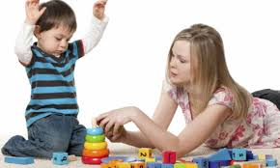
Genética + Ambiente = Competências
Ao longo do desenvolvimento se constroem as competências.
O aprendizado deve levar ao desenvolvimento de capacidades especificas pela modificação da eficiência sináptica e das conexões anatômicas pré-existentes.
23

Slide 24
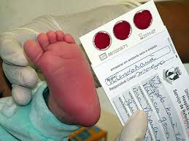
Alterações do Neurodesenvolvimento
Pré-natal:
genético
ambiental (uso de drogas, infecções, traumas).
Peri-natal:
prematuridade, complicações no parto, hipóxia, icterícia.
Pós-natal:
infecções, traumas, ambiente prejudicial, etc.
24

Slide 25
TRANSTORNO DO NEURODESENVOLVIMENTO
Deficiências Intelectuais: leve, moderada, grave, profunda, atraso global do desenvolvimento, n.e.;
Transtorno de Comunicação: linguagem, fala, fluência, comunicação social, n.e.;
Transtorno de Espectro Autista;
Transtorno de Déficit de Atenção e Hiperatividade: combinado, desatento, hiperativo;
Transtorno Especifico da Aprendizagem: leitura, escrita, matemática
Transtornos Motores: coordenação, estereotipado;
Transtorno de Tiques: transtorno de tourette, tique motor ou vocal crônico e transitório.
25

Slide 26
DSM-V: Critérios diagnósticos dos Transtornos do Espectro Autista 299.00 (F84.0)
A | Deficiências persistentes na comunicação e interação social: Limitação na reciprocidade social e emocional; Limitação nos comportamentos de comunicação não verbal utilizados para interação social; Limitação em iniciar, manter e entender relacionamentos, variando as dificuldades com adaptação de comportamento para se ajustar as diversas situações sociais.
B | Padrões restritos e repetitivos de comportamento, interesses ou atividades, manifestadas pelo menos por dois dos seguintes aspectos observados ou pela história clinica: Movimentos repetitivos e estereotipados no uso de objetos ou fala; Insistência nas mesmas coisas, aderência inflexível às rotinas ou padrões ritualísticos de comportamentos verbais e não verbais; Interesses restritos que são anormais na intensidade e foco; Hiper ou hiporreativo a estímulos sensoriais do ambiente.
C | Os sintomas devem estar presentes nas primeiras etapas do desenvolvimento. Eles podem não estar totalmente manifestos até que a demanda social exceder suas capacidades ou podem ficar mascarados por algumas estratégias de aprendizado ao longo da vida
D | Os sintomas causam prejuízo clinicamente significativo nas áreas social, ocupacional ou outras áreas importantes de funcionamento atual do paciente.
E | Esses distúrbios não são melhores explicados por deficiência cognitiva ou atraso global do desenvolvimento.
26

Slide 27
27

Slide 28
Autismo e Comorbidades
Outros transtornos comórbicos (comordidade significa a associação de pelo menos duas patologias num mesmo paciente) podem se associar ao diagnóstico do autismo, como epilepsia, distúrbio do sono, transtorno de atenção e hiperatividade (TDAH), ansiedade, transtorno opositor desafiante, estereotipia e deficiência intelectual (DI), tornando o diagnóstico ainda mais difícil e o quadro geral de saúde da pessoa com autismo ainda mais complexo.
28

Slide 29
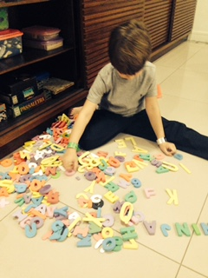
Transtornos do Espectro Autista 299.00 (F84.0)
29

Slide 30
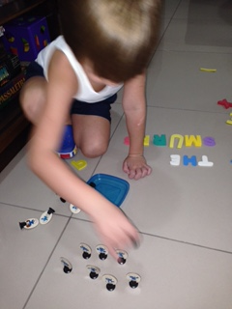
Transtornos do Espectro Autista 299.00 (F84.0)
30

Slide 31
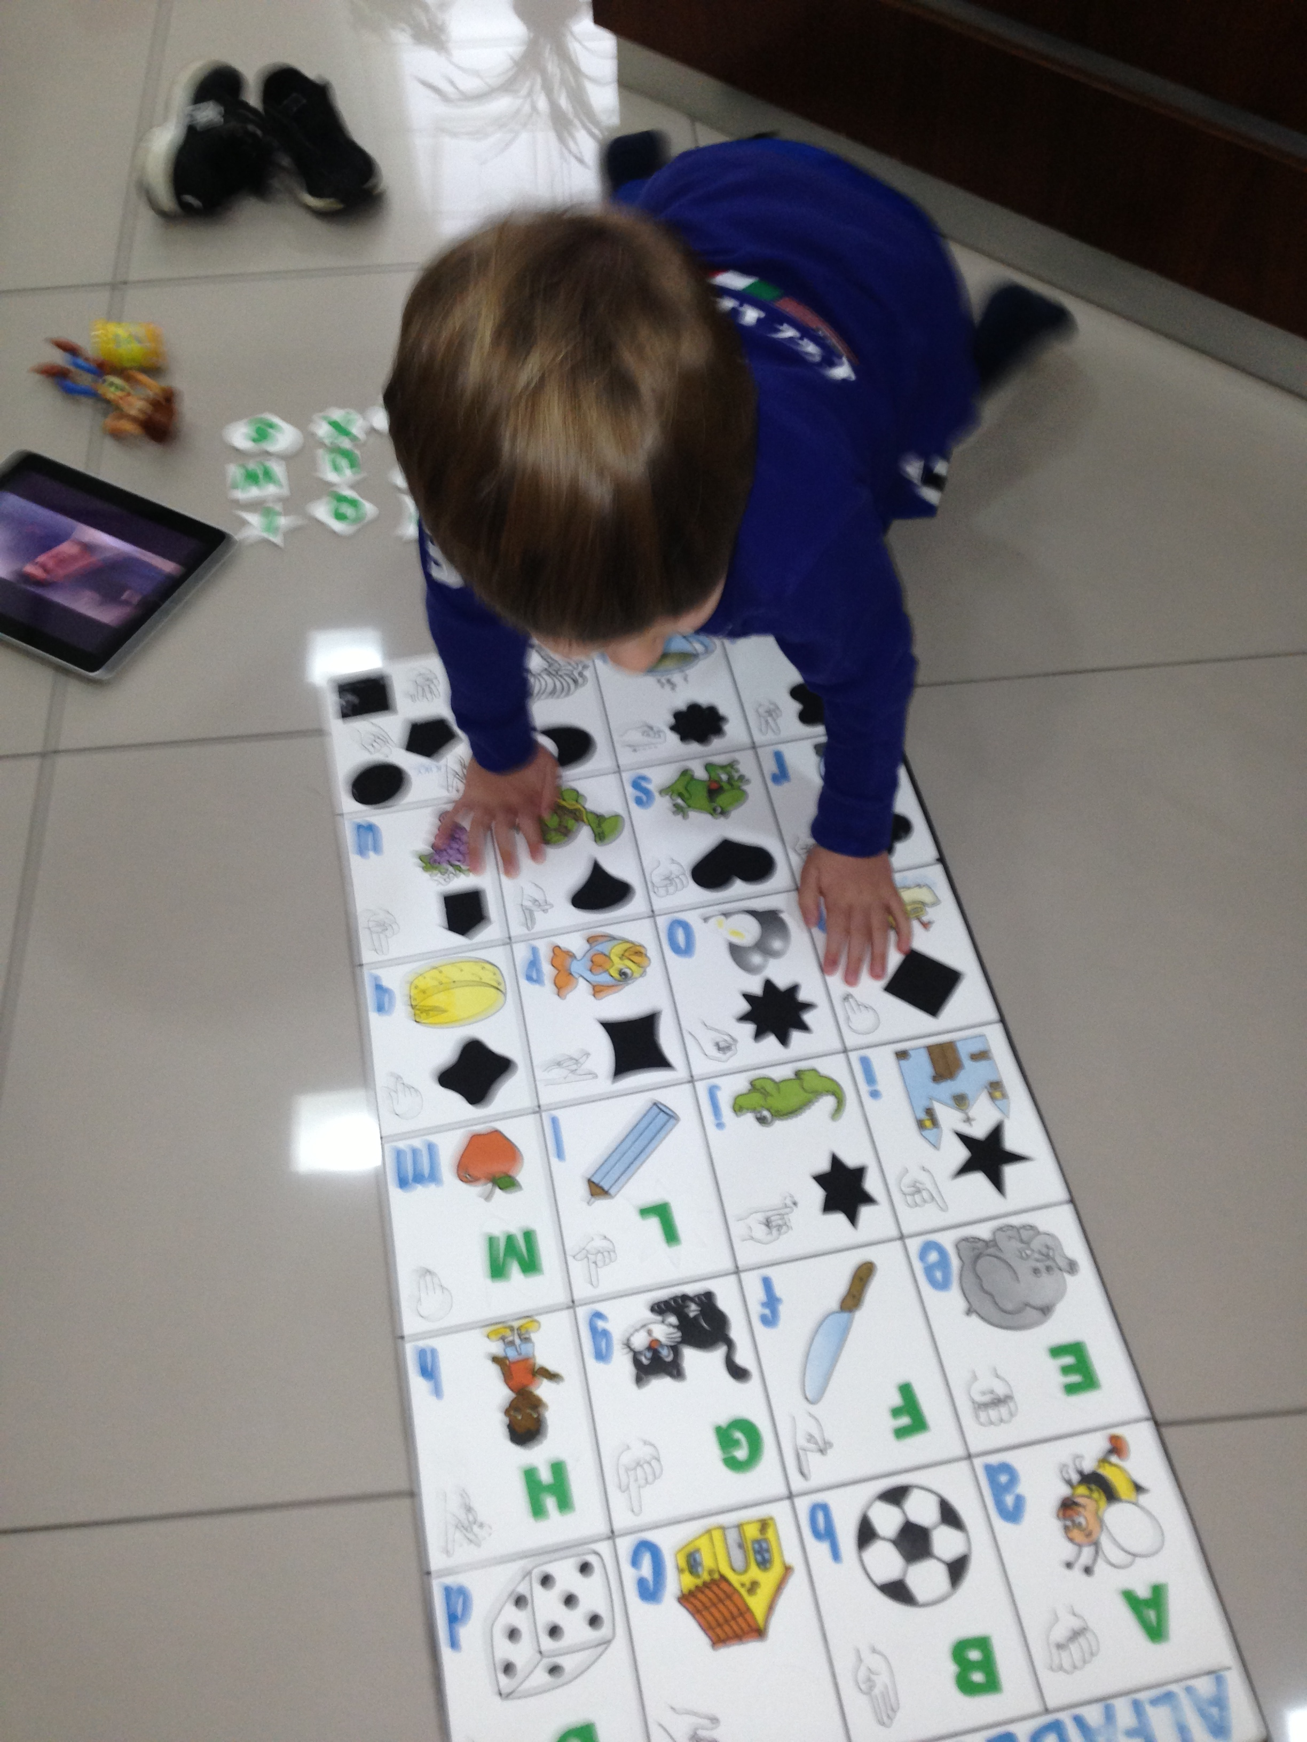
Transtornos do Espectro Autista 299.00 (F84.0)
31

Slide 32
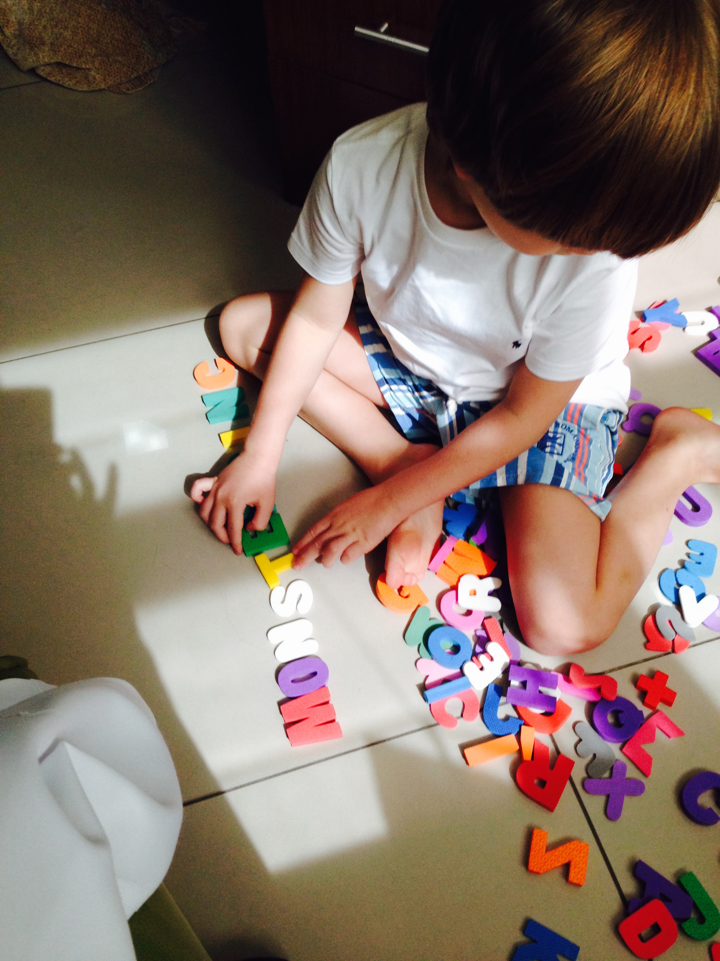
Transtornos do Espectro Autista 299.00 (F84.0)
32

Slide 33
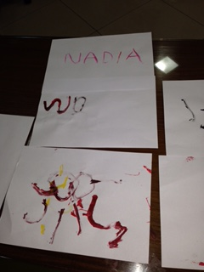
Transtornos do Espectro Autista 299.00 (F84.0)
33

Slide 34
Transtorno Desafiador de Oposição - TDO
Segundo o DSM 5, o Transtorno Desafiador de Oposição é um transtorno disruptivo caracterizado por um padrão global de desobediência, desafio e comportamento hostil.
As crianças discutem excessivamente com adultos, não aceitam responsabilidade por sua má́ conduta, incomodam deliberadamente os demais, têm dificuldade em aceitar regras e perdem facilmente o controle se as coisas não seguem a forma que eles desejam.
O DSM 5 define o diagnóstico como um modelo de comportamento que satisfaz quatro (entre oito) critérios por pelo menos seis meses com disfunção social ou ocupacional.
Além disso, o manual define a frequência nas quais os critérios devem ser satisfeitos, de acordo com o nível de desenvolvimento da criança.
Ainda, define que, caso os comportamentos ocorram apenas entre irmãos, o diagnóstico não deve ser satisfeito.
34

Slide 35
TRANSTORNO ESPECÍFICO DA APRENDIZAGEM
O transtorno específico da aprendizagem é um transtorno do neurodesenvolvimento, com uma origem biológica que é a base das anormalidades no nível cognitivo, as quais são associadas com as manifestações comportamentais.
Sua característica essencial é a dificuldade
persistente para aprender as habilidades
acadêmicas fundamentais (leitura,
escrita, matemática), desde o início
da escolarização formal.
Insucesso acadêmico inesperado.
35

Slide 36
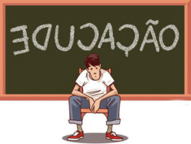
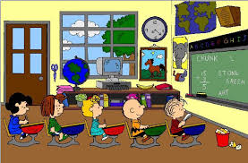
Dificuldade de Aprendizagem X
Transtorno Especifico da aprendizagem
Dificuldade de aprendizagem
Abrange um grupo heterogêneo de fatores que podem alterar a capacidade de aprendizagem e que não são relacionados as condições neurológicas para aprender.
36

Slide 37
Dificuldade de Aprendizagem X
Transtorno Especifico da aprendizagem
Transtorno Especifico da aprendizagem
Afecção de natureza neurobiológica, relacionada a inabilidades especificas (como leitura, escrita, matemática), em indivíduos que apresentam uma performance significativamente abaixo do esperado para seu nível de desenvolvimento, escolaridade e capacidade intelectual.
37

Slide 38
TRANSTORNO ESPECÍFICO
APRENDIZAGEM
- FALANDO SOBRE TA
38

Slide 39
TRANSTORNO ESPECÍFICO
APRENDIZAGEM
Critérios Diagnósticos:
- Prejuízo no aprendizado e uso de habilidades acadêmicas;
- As aprendizagens são significativamente abaixo do esperado para a faixa etária com marcada interferência nos aspectos educacionais;
- Os prejuízos na aprendizagem iniciam durante os primeiros anos escolares (podem ser percebidos apenas quando as demandas escolares se tornam mais complexas);
- Os prejuízos na aprendizagem não são consequência de deficiência intelectual, diminuição da acuidade visual e auditiva, transtornos mentais, doenças ou traumas neurológicos, problemas sociais e/ou educacionais.
39

Slide 40
TRANSTORNO ESPECÍFICO
APRENDIZAGEM
Quando diagnosticado o Transtorno específico de aprendizagem deve-se indicar os domínios e sub-habilidades prejudicados:
- DSM-5 315.00 (F81.0) - Transtorno Especifico da Aprendizagem com prejuízo da leitura - (dislexia)
- DSM-5 315.2 (F81.81) - Transtorno Especifico da Aprendizagem com prejuízo da expressão escrita (disgrafia e ou disortografia)
- DSM-5 315.1 (F81.2) Transtorno Especifico da Aprendizagem com prejuízo da matemática (discalculia)
Especificadores pela gravidade: leve, moderado e grave.
40

Slide 41
Domínios na leitura e expressão escrita
Leitura:
- precisão na leitura, velocidade ou fluência e compreensão.
Escrita:
- soletração ineficiente
- trocas e omissões: caza/casa, caxecol/cachecol, flor/flo, lousa/loussa),
- erros gramaticais e de pontuação,
- prejuizo na clareza ou organização na escrita, confecção das letras.
41

Slide 42
Com prejuízo em leitura – Dislexia DSM-5
Características clínicas:
- diagnóstico geralmente a partir dos 7 anos.
- atraso de 2 anos ou mais, na aquisição da leitura, em relação a idade cronológica.
- em crianças com inteligência superior, pode haver compensação da dificuldades utilizando a memória e o transtorno pode não ser visível até 9 anos.
- maior incidência em meninos.
- desempenho da leitura muito abaixo do seu QI global.
42

Slide 43
Exemplo dislexia severa P. 11 anos 6 º ano
43

Slide 44
Transtorno de Aprendizagem na área da Leitura e Escrita
(Dislexia)
Sexo Masculino – 12 anos – 7º Ano – Escrita espontânea
44

Slide 45
Transtorno de Aprendizagem na área da Leitura e Escrita
(Dislexia)
Sexo Masculino – 12 anos – 7º Ano – Ditado
45

Slide 46
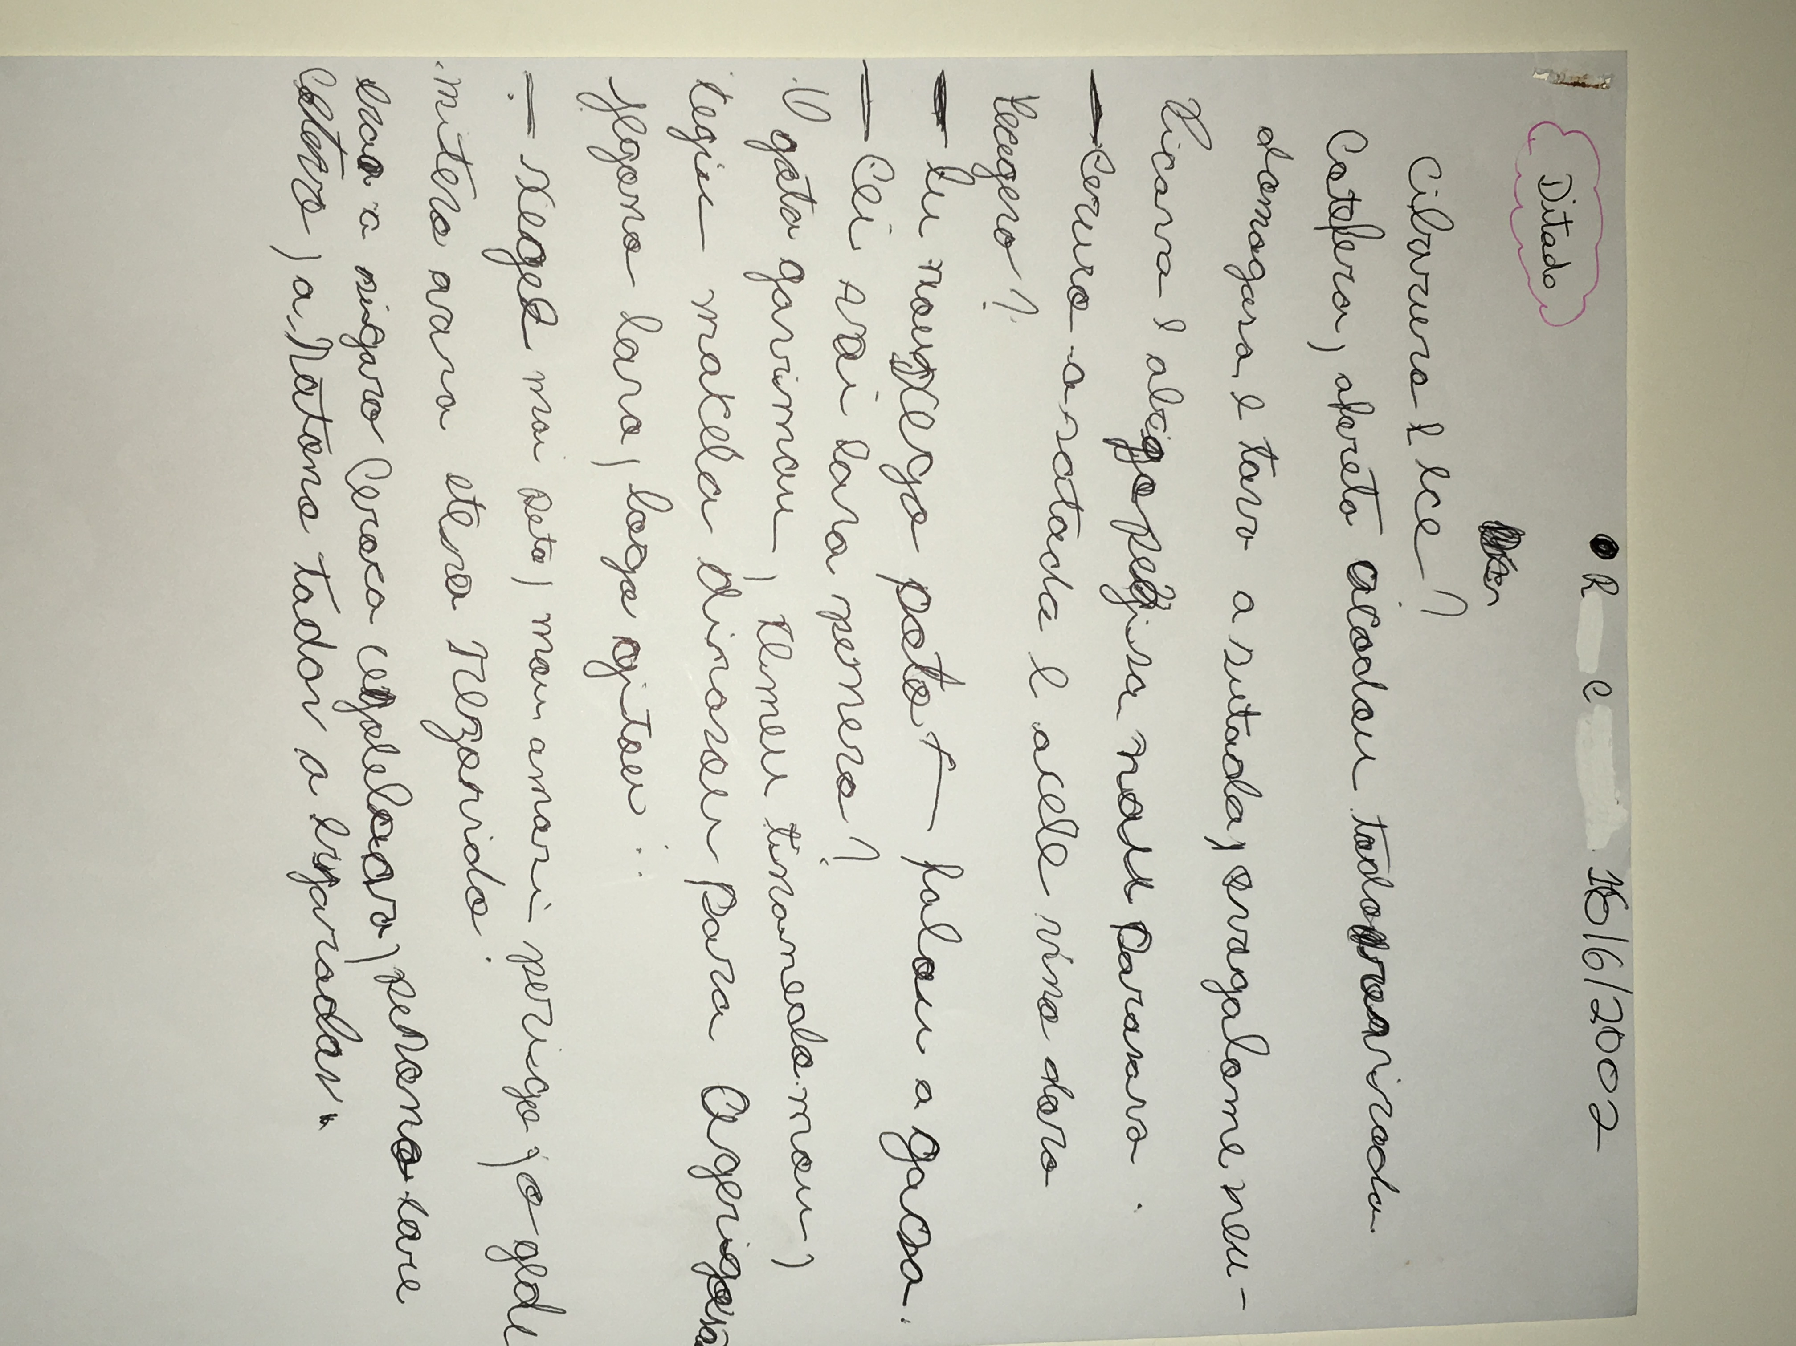
Transtorno de Aprendizagem na área da Leitura e Escrita
(Dislexia)
Sexo Masculino – 12 anos – 7º Ano – Ditado
46

Slide 47
Transtorno de Aprendizagem na área da Leitura e Escrita
(Dislexia)
Sexo Masculino – 12 anos – 7º Ano – Escrita espontânea
um menino gordo que todo mundo zoava dele
ele ficava muito triste que chamava ele de gordo
tudo o que ele comia era em
dobro do quanto de peso ele comia
pra xuxu e engordava e ficava
feio demais do quanto ele comia 2
pratos de comida.
47

Slide 48
Transtorno de Aprendizagem na área da Leitura e Escrita
(Dislexia)
Sexo Masculino – 12 anos – 7º Ano – Ditado
1 – Riqueza
2 – Galinha
3 – Desenho
4 – Problema
5 – Imaginar
6 – Maldade
7 – Transformar
8 – Futebol
9 – Proteger
10 – Galho
48

Slide 49
DISLEXIA
https://www.youtube.com/watch?v=B6cP4ilOyV4
TEMPO 7.06
49

Slide 50
Prejuízo na expressão escrita – Disortografia
Alteração específica que afeta a escrita da criança, independentemente da sua inteligência, ensino e oportunidades. Observa-se tal característica na correção ortográfica e construção de textos escritos e não na qualidade da grafia.
Esta desordem afeta as aptidões da escrita e traduz-se por dificuldades persistentes e recorrentes na capacidade da criança compreender as regras ortográficas e em compor textos escritos.
50

Slide 51
Disortografia M. 11 anos 6º ano
51

Slide 52
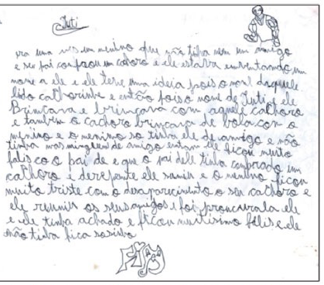
52

Slide 53
DISORTOGRAFIA
https://www.youtube.com/watch?v=pS5l1C2li3k
TEMPO 9.04
53

Slide 54
Prejuízo na expressão escrita – Disgrafia
Alteração da escrita ligada a problemas percepto-motores.
A dificuldade de integração visuo-motora dificulta a transmissão de informações visuais ao sistema motor, a pessoa sabe o que quer escrever mas não consegue idealizar no plano motor.
Indivíduos sem déficit cognitivo, que apresentam prejuízos na qualidade da escrita, no que se refere ao traçado e forma das letras (disforme e com palavras rasuradas).
Trata-se de uma desordem funcional, que afeta a qualidade da escrita (traçado e grafia).
54

Slide 55
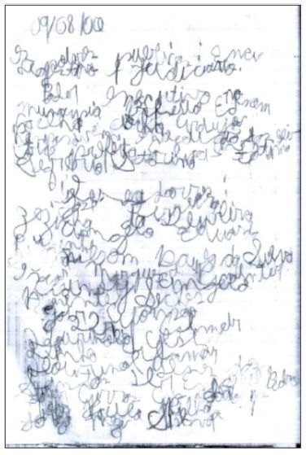
55

Slide 56
DISGRAFIA
https://www.youtube.com/watch?v=7tndJj-RapY
TEMPO 6.06
56

Slide 57
Com prejuízo na matemática – Discalculia DSM-5
Transtorno no qual o indivíduo tem dificuldade em adquirir proficiência adequada em matemática, a despeito de inteligência, oportunidade escolar, fatores emocionais e motivação adequada.
SINTOMAS FREQUENTES
Inabilidades linguísticas relacionados à compreensão de termos matemáticos e a conversão de problemas escritos em símbolos matemáticos,
Inabilidades perceptivas relacionadas à capacidade de reconhecer e entender símbolos e ordenar agrupamentos de números,
Inabilidade nas operações matemáticas (adição, subtração, multiplicação, divisão e sequência nas operações básicas),
Dificuldade em lidar com a magnitude numérica,
Dificuldade na memória de trabalho.
57

Slide 58
Dificuldades e Manifestações da Discalculia
Dificuldade nas operações matemáticas.
Confusão na direcionalidade ou apresentação das operações a realizar.
Dificuldade em fazer estimativas usando unidade de medidas.
Dificuldade para aprender horas.
Problemas na aquisição da noção de conservação, por exemplo: 1 moeda de 25 = 5 moedas de 5.
Dificuldade na compreensão da linguagem matemática e dos símbolos.
58

Slide 59
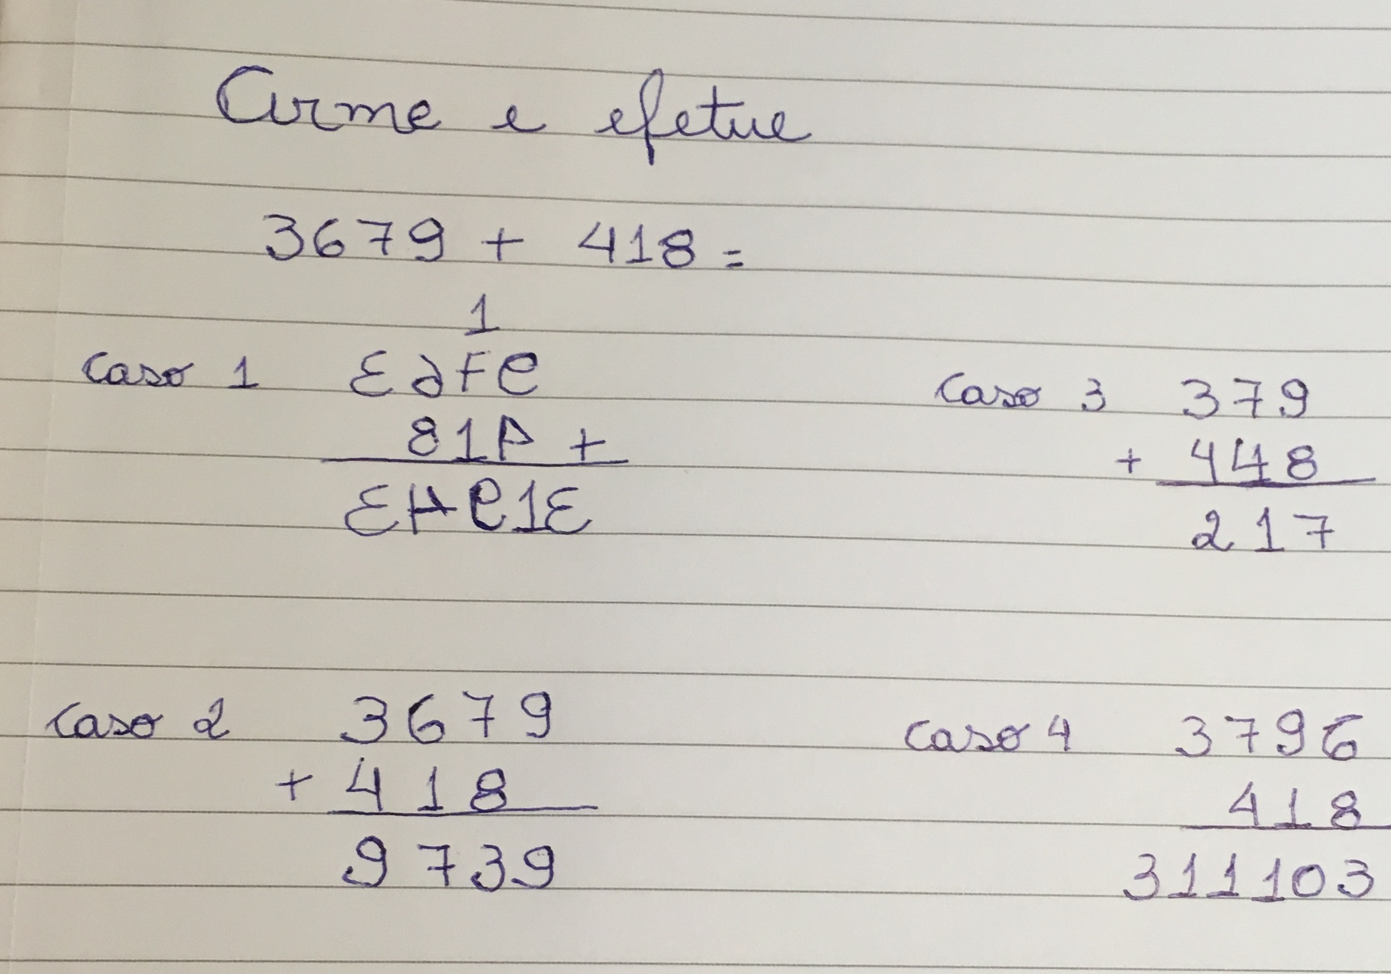
DISCALCULIA
59

Slide 60
DISCALCULIA
https://www.youtube.com/watch?v=mfHXkM1ctD0
TEMPO 15.50
60

Slide 61
Diagnóstico Transtorno de Déficit de Atenção e Hiperatividade
Se baseia na expressão comportamental.
Diagnóstico essencialmente clínico: predomínio da hiperatividade; predomínio déficit de atenção; e combinado.
O diagnóstico dentro do DSM-V (2014), envolve a tríade sintomática do TDAH: desatenção, hiperatividade e impulsividade.
61

Slide 62
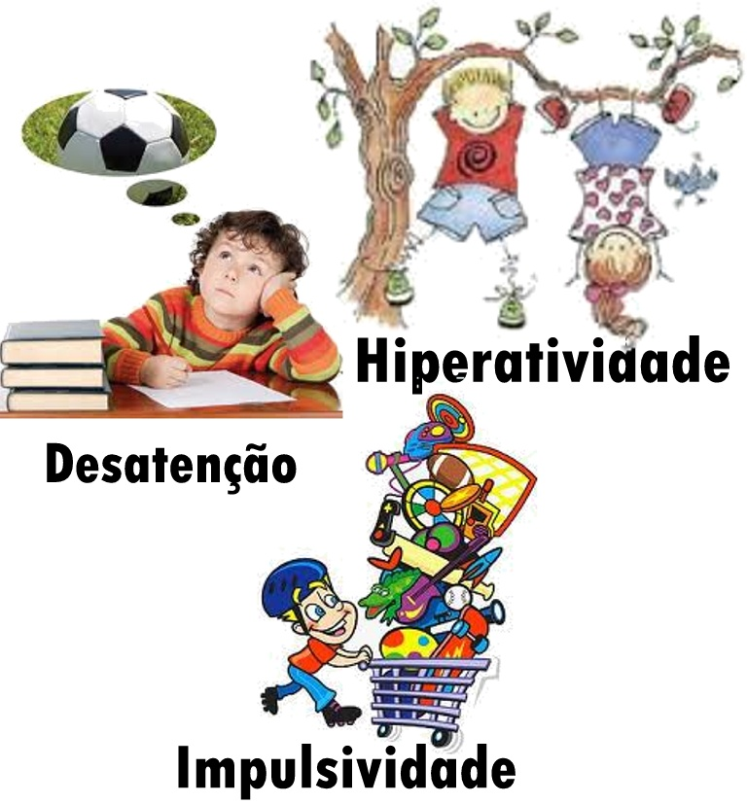
Diagnóstico Transtorno de Déficit de Atenção e Hiperatividade
Transtorno de Déficit de Atenção e Hiperatividade (TDHA) é caracterizado como um Transtorno do Neurodesenvolvimento, logo contamos com a
Plasticidade cerebral para ensinar.
Natureza Multifatorial: genética, biológica (neurodesenvolvimento) e ambiental.
Marcado por déficits quanto:
manutenção da atenção;
controle dos impulsos;
hiperatividade.
62

Slide 63
Predomínio da Hiperatividade no TDAH
Inquietação motora ou dificuldade em manter-se parado;
Dificuldades em realizar atividades de lazer em silêncio ou falar excessivamente;
Agitar as mãos, os pés ou se mexer na cadeira;
Abandonar a cadeira em sala de aula ou em outras situações nas quais se espera que permaneça sentado;
Correr ou escalar em demasia em situações nas quais isto é inapropriado;
Dificuldade em brincar ou envolver-se silenciosamente em atividades de lazer;
Estar frequentemente “a mil”.
63

Slide 64
Predomínio da Desatenção no TDAH
Não consegue prestar atenção em detalhes;
Não consegue sustentar a atenção;
Facilmente distratível por estímulos alheios;
Pode apresentar dificuldade em organizar tarefas em geral;
Eventual esquecimento em atividades diárias;
Fadiga diante de esforço mental.
64

Slide 65
Características Neuropsicológicas TDAH
Nos três tipos (predominantemente hiperativo, predominantemente desatento, e combinado), encontramos:
Comprometimento da resistência a distração e prejuízo na memória de trabalho, com esquecimento de metas, o que denota alterações no funcionamento executivo;
Processamento cognitivo lentificado (tipo desatento);
Falta de organização e planejamento;
Prejuízo de aprendizagem específicas;
Impacto nas esferas do neurodesenvolvimento e nas interações sociais, incluindo a família, rede social e escolar, bem como nos aspectos psicodinâmicos relacionados a identidade, autoestima e sentido de competência.
65

Slide 66
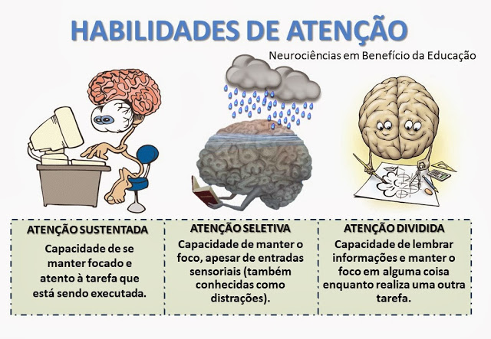
Compreendendo melhor o que é ATENÇÃO
66

Slide 67
Compreendendo melhor o que é ATENÇÃO
A atenção e a memória têm papel essencial na aquisição de novas habilidades (aprendizagem).
É através da atenção que se filtra as informações relevantes no meio (atenção seletiva) e se mantém sob foco esta informação desejada (atenção sustentada e focalizada).
Ex: uma pessoa que está jogando futebol está mais atenta à posição da bola do que uma pessoa que está assistindo.
Atenção é um fator importante para a aprendizagem, uma vez que o ambiente sempre tem inúmeros estímulos que podem ser enfocados, e apenas o engajamento do sistema executivo em um tipo de ação determina que o foco de atenção seja direcionado para um determinado estimulo.
67

Slide 68
Compreendendo melhor o que é ATENÇÃO
Aspectos atencionais: alerta, seletividade, alternância, sustentação.
EXERCÍCIOS:
Alerta orientar-se espacial e temporal usando mapas, calendário, cálculo de distância e tempo.
Seletividade andar pela cidade buscando placas de carro com uma determinada letra.
Alternância alternar duas atividades ao mesmo tempo como contar trechos de dois textos.
Sustentação identificar um símbolo dentre vários semelhantes num período de tempo.
68

Slide 69
DIFICULDADE DE APRENDIZAGEM ESCOLAR
- FALANDO SOBRE DA
69

Slide 70
Dificuldade de Aprendizagem algumas causas
Emocionais | neuroses, psicoses, perversões, transtornos psiquiátricos, inibição intelectual, traumas psicológicos, etc.
Culturais | falta de estímulo, condições sócio-econômicas.
Intelectuais | atraso no desenvolvimento intelectual, déficit de inteligência.
Ambientais | relação dos pais com a vida escolar dos filhos.
70

Slide 71
Algumas questões relativas ao conteúdo escolar: leitura e escrita
processos cognitivos;
capacidade de simbolização;
linguagem / fala (relação fonema – grafema);
processos psicomotores; e
condições emocionais.
71

Slide 72
Algumas questões relativas ao conteúdo escolar: matemática
Raciocínio lógico: seriar, incluir, classificar, conservar, transformar;
Cálculo: aspectos figurativos e operativos;
Leitura e compreensão dos problemas e questões;
Condições emocionais: aspectos simbólicos das operações
72

Slide 73
Instrumentos de Diagnóstico no TA e DA
- Entrevistas e anamnese
- Avaliação neurológica e outras
- Avaliação das condições ambientais
- Questionários para escola
- Contato com outros profissionais
- Analise da rotina
- * Analise do tipo de erro que a criança comete *
73

Slide 74
SUGESTAO DE TECNICAS PARA INTERVENCAO PEDAGOGICA
Cópia, ditado e redação
Leitura em voz alta, leitura silenciosa
Interpretação de texto (oral, escrito)
Completar frases e textos
Interpretação de livro sem texto
Interpretação de livro com texto e gravura
Avaliação da memória visual e auditiva
Avaliação da memória semântica e episódica
Avaliação do raciocínio associativo – pares de palavras
Estratégias mentais com dígitos
Reprodução de figuras geométricas a partir da memória
74

Slide 75
ATIVIDADES PARA O DIAGNÓSTICO E TRATAMENTO DAS DIFICULDADES ESCOLARES
Ditado de palavras (DP): o objetivo de verificar o nível de conhecimento das regras de codificação, dentro de uma situação controlada e com apoio do léxico grafêmico, formado pelo input visual adquirido e desenvolvido com a habilidade da decodificação.
Ditado de pseudopalavras (DPP): o objetivo de verificar o nível de conhecimento das regras de codificação, dentro de uma situação controlada e sem apoio do léxico grafêmico, pois são pseudopalavras, ou seja, sem referência semântica.
Ditado com figuras (DF): o objetivo de verificar o nível de conhecimento das regras de codificação mediante uma recuperação da representação fonológica do próprio léxico.
Escrita temática induzida por figura (ETIF)= escrever um texto mediante a apresentação de figuras em sequência, com o objetivo de verificar a conversão fonografêmica dentro de um contexto em que estes são os autores de sua escrita.
75

Slide 76
Abordagem médica frente à queixa de problemas escolares
Hemograma, proteína total e frações, caso seja observado alteração nutricional,
TSH e T4, frente a suspeita de distúrbios da tireoide,
Cariótipo frente a suspeita de síndrome de Down ou síndrome de Turner,
Testes genéticos frente a suspeita de Síndrome de Williams ou síndrome X-frágil,
Eletroencefalograma frente a suspeita de crises epilépticas,
Ressonância nuclear magnética de crânio frente a suspeita de mal formações ou lesões no sistema nervoso central que possam cursar com prejuízos cognitivos.
76

Slide 77
Técnicas de Intervenção Pedagógicas
A ação pedagógica alicerçada em pressupostos da psicanálise e neurociências deve ater-se aos seguintes princípios:
construir um vínculo afetivo, fundamentado na perspectiva da psicanálise, porém considerando o papel do professor e o sentido do não aprender;
observar a progressão das atividades, do mais simples para o mais complexo, objetivando uma boa performance da função executiva;
as atividades propostas devem contemplar: identificação dos objetivos, planejamento, etapas de execução, avaliações intermediárias do processo, modificação de estratégias e confirmação do resultado esperado;
a metacognição deve ser um exercício constante;
77

Slide 78
Técnicas de Intervenção Pedagógicas
Considerando a neurociência, podemos então supor que recuperações de falhas básicas do ego devem corresponder à modificações do tecido cerebral, ainda que imperceptíveis.
Considerando a psicanálise, podemos então supor que além do cumprimento do planejamento genético, o ego se estrutura mediante o registro de percepções, sobretudo do corpo e suas sensações, de onde derivam as identificações primárias indicativas de ligações afetivas anteriores às relações objetais.
Trata-se portanto de remodelar a função executiva, possibilitando a formação de novos circuitos cerebrais, atuando do ponto de vista neurobiológico em busca de uma nova arquitetura cerebral.
78

Slide 79
Citando como exemplo a memória
A memória é uma capacidade funcional do sistema nervoso responsável por selecionar, arquivar e evocar os estímulos do meio.
É fundamental para o pensamento e aprendizagem.
Requer um bom sistema atencional e estado emocional favorável.
Nos primeiros meses de vida a memória possui características sensoriais e afetivas.
A experiência repetida será o elemento constituinte e organizador.
Posteriormente com, informações mais sofisticadas, vai se constituir no componente essencial da arquitetura cognitiva das Funções Executivas.
79

Slide 80
Concluindo ...
Aprendizagem requer estratégias:
Selecionar o foco atencional
Sustentar a atenção
Alternar a atenção quando necessário
Retornar ao foco
Dividir a atenção quando necessário
Responder seletivamente ao material proposto
Repetição após intervalo de tempo
80

Slide 81
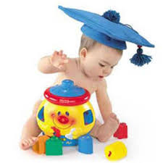
Concluindo ...
Plasticidade significa
- que pode ser moldada ou modelada,
- capacidade de modificar o funcionamento: reorganização estrutural e funcional para compensar mal funcionamento ou lesões,
- aprendizagem, acadêmica ou comportamental dependem de modificação plástica do cérebro.
Toda a aprendizagem é criativa, pois resulta na emergência de padrões de atividade neural que não são geneticamente programados, mas que são formados ao longo da vida.
81

Slide 82
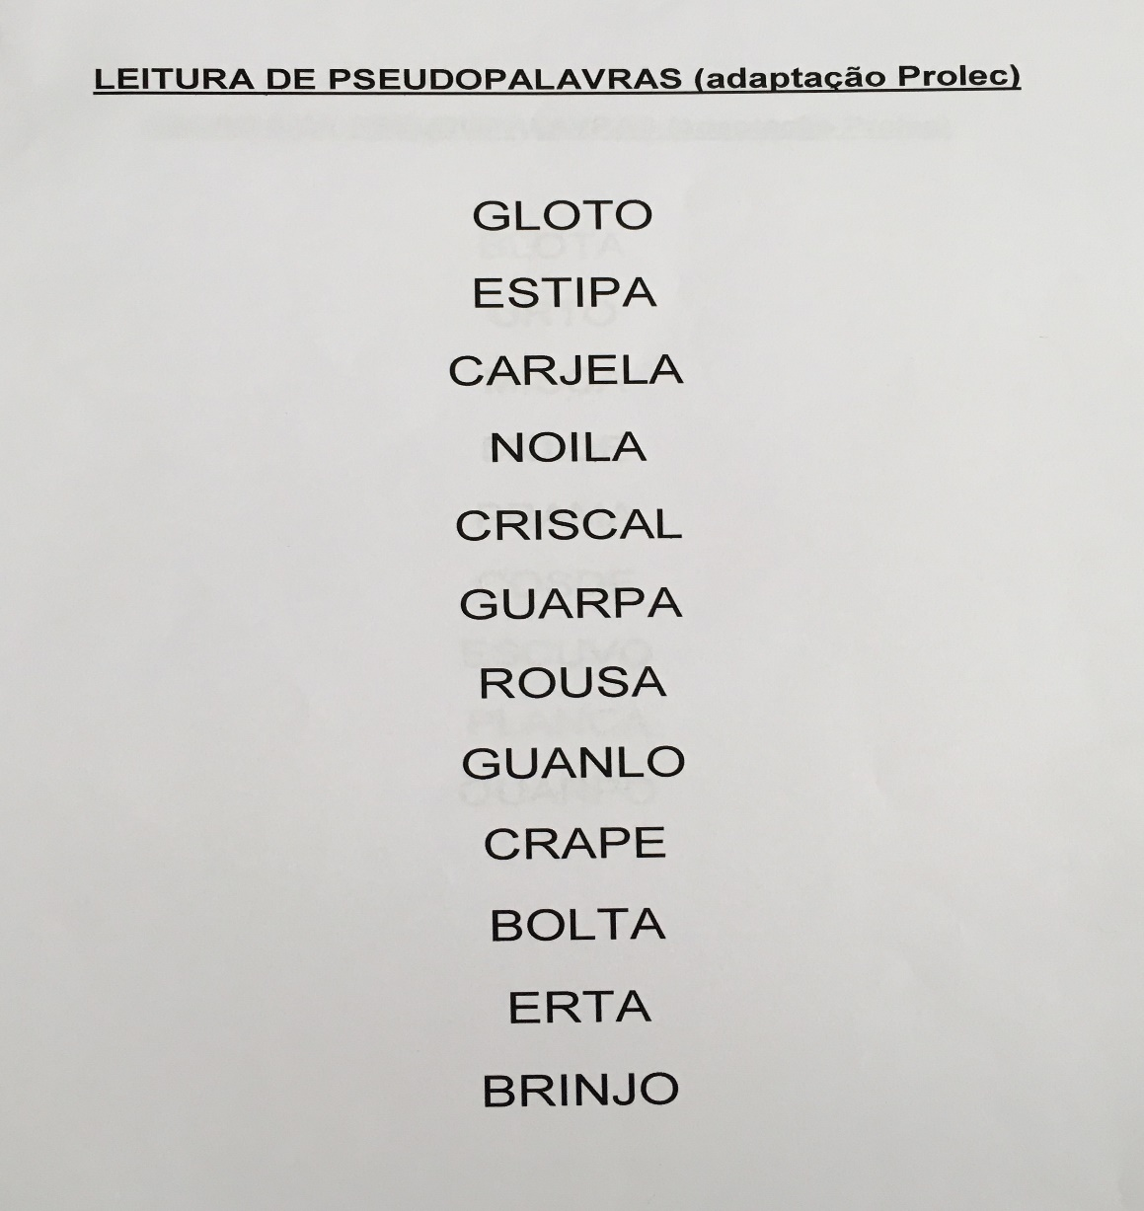
82

Slide 83
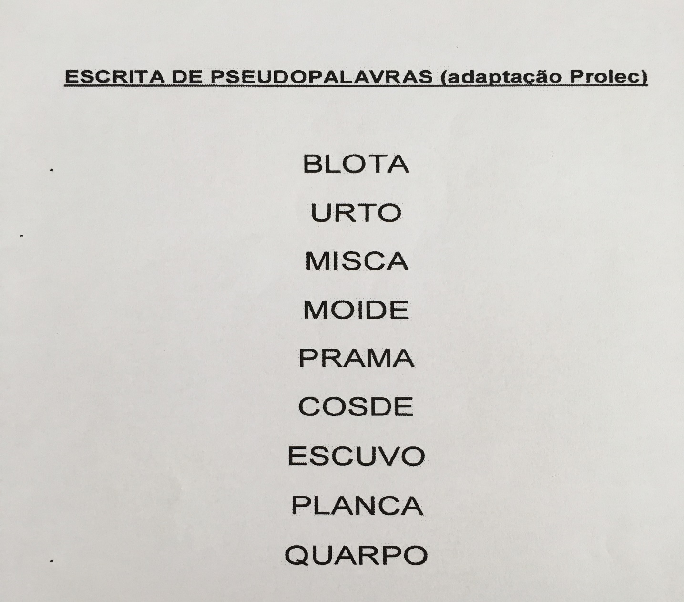
83

Slide 84
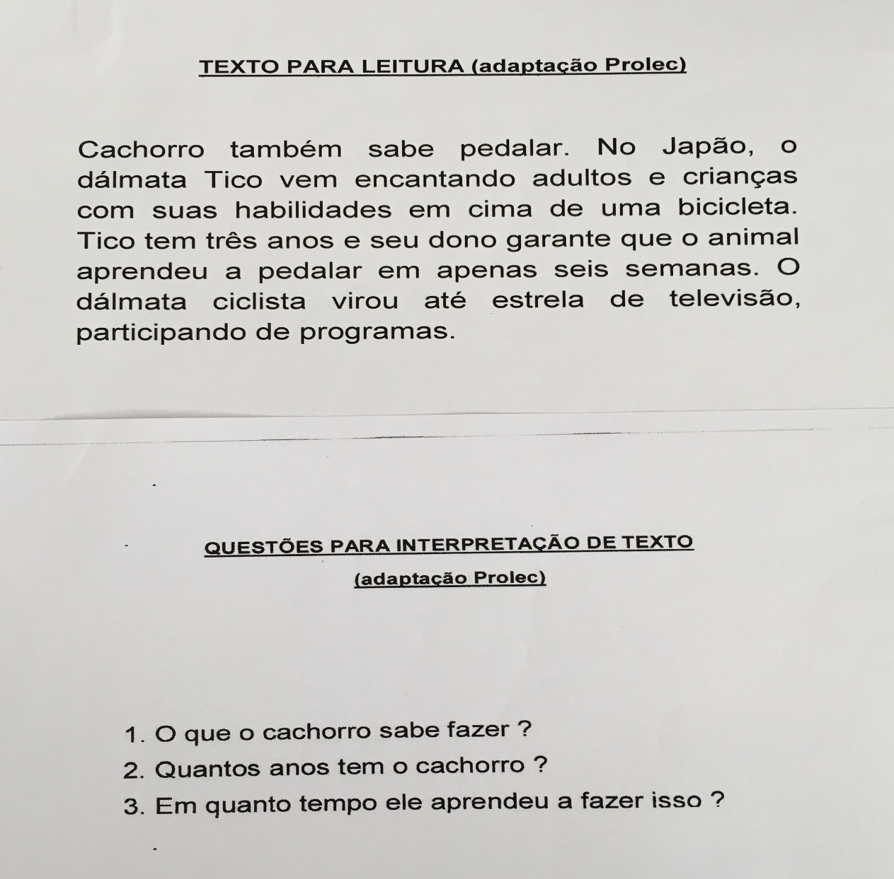
84

Slide 85
85

Slide 86
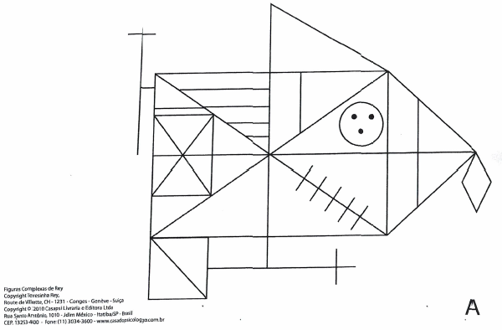
Abordagem nos casos de dificuldades de aprendizagem
86

Slide 87
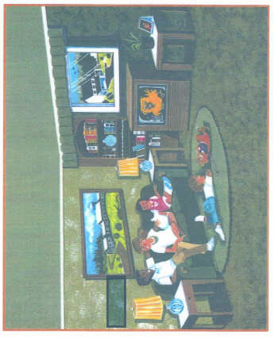
87

Slide 88
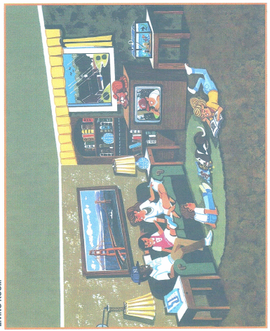
88

Slide 89
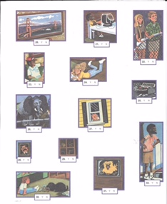
89

Slide 90
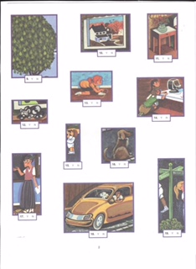
90

Slide 91
91

Slide 92
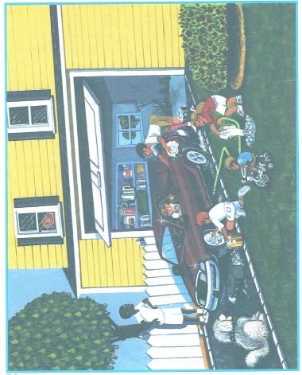
92

Slide 93
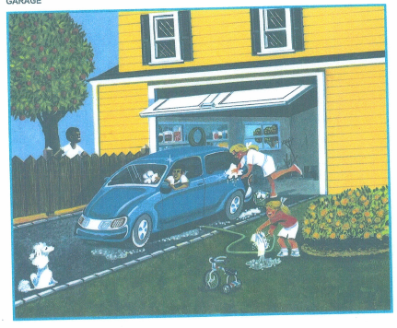
93

Slide 94
94

Slide 95
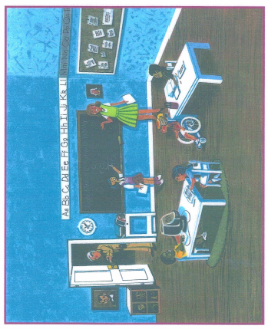
95

Slide 96
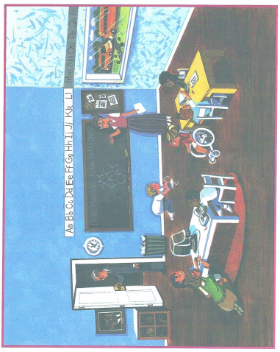
96

Slide 97
97

Slide 98
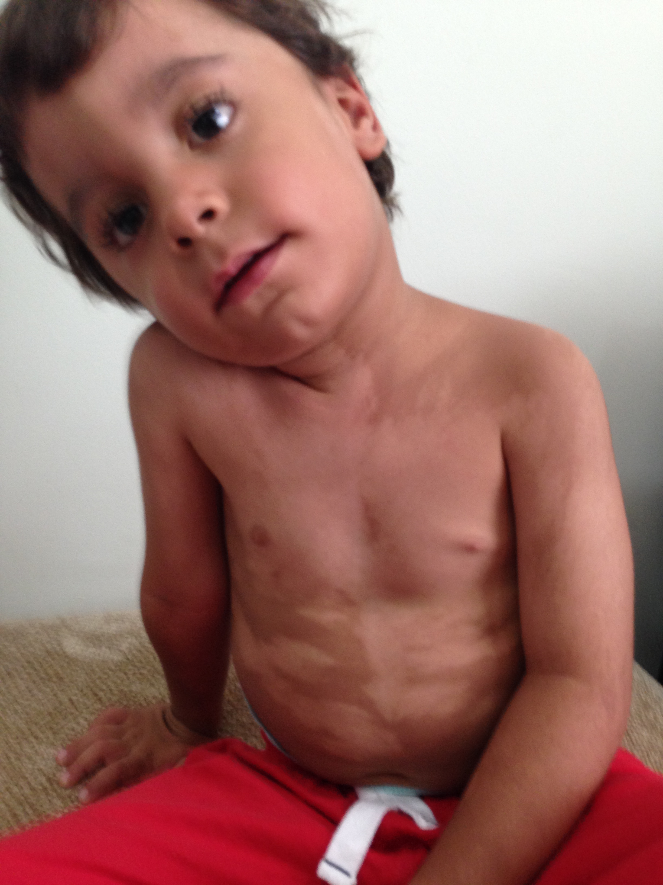
SÍNDROME DE HIPOMELANOSE DE ITO
98

Slide 99
SÍNDROME DE TURNER
É uma doença genética bastante rara que afeta somente o sexo feminino. Estima-se que cerca de 1% das pessoas que a possui sobrevive. A síndrome de Turner é uma monossomia do cromossomo “X”, o que significa que ao nascerem as mulheres têm apenas um cromossomo “X”, ao invés de dois, conforme o esperado. Estudos comprovaram que a inteligência não é afetada.
Os sintomas da síndrome de Turner são basicamente os seguintes:
Baixa estatura;
Linha de implantação dos cabelos baixa;
Pescoço alado;
Genitália juvenil;
Ovário atrofiado;
Amenorréia;
Pêlos pubianos ausentes ou reduzidos;
Mamas espaçadas ou ausentes;
Pelve masculinizada;
Pele frouxa;
Unhas estreitas;
Tórax largo;
Anomalias renais, ósseas e cardiovasculares.
99

Slide 100
Síndrome de Williams
E causada pela ausência de cerca de 21 genes do cromossomo 7, incluindo os genes responsáveis pela produção de elastina, uma proteína que forma as fibras elásticas – muito comuns em regiões como o pavilhão auditivo, a trompa de Eustáquio, a epiglote, a cartilagem da laringe e as artérias elásticas. Essa ausência não tem causas genéticas, de modo que os pesquisadores supõem que ocorra aleatoriamente. Os principais sinais e sintomas da síndrome de Williams incluem:
Baixo peso ao nascer
Dificuldade na alimentação durante a infância
Irritabilidade
Hipotonia (pouco tônus muscular)
Problemas cardiovasculares
Cólicas, refluxo e vômitos nos primeiros meses de vida
Atrasos leves ou moderados no desenvolvimento cognitivo
Personalidade extremamente sociável e dócil
Menor estatura do que o esperado para a idade
Baixo timbre de voz
Hipercalcemia (excesso de cálcio no sangue)
Otites frequentes
Habilidade para musica
Hipersensibilidade auditiva e hiperacúsia
Problemas dentários (como dentes espaçados)
Tendência a problemas renais
Déficit de atenção
Clinodactilia (curvatura para dentro do dedo mindinho)
Distúrbios e dificuldade de aprendizado
Deficiência intelectual leve ou moderada
Peito escavado
Presença de sulcos longos na pele que vão do nariz ao lábio superior
Traços faciais característicos (ponte nasal achatada, estrabismo etc.)’
100

Slide 101
Síndrome de Williams
101

Slide 102
Síndrome do X-frágil
É uma condição genética que causa debilidades intelectuais, problemas de aprendizado e de comportamento, além de diversas características físicas peculiares.
Afeta mais frequentemente os meninos e geralmente com grande severidade.
A Síndrome do X-frágil é a forma herdável mais comum de deficiência intelectual moderado a grave.
A síndrome do X-frágil é tão comum que requer consideração no diagnóstico diferencial de deficiência intelectual e está entre as indicações mais frequentes para a análise de DNA, a consulta genética e diagnóstico pré-natal.
A incidência da síndrome ocorra em 1 em cada 4.000 nascimentos masculinos e em 1 em 8.000 meninas.
Refere-se a um marcador citogenético no cromossomo X, um sítio frágil no qual a cromatina não se condensa apropriadamente durante a mitose.
Praticamente todos os casos de síndrome do X-frágil são causados por uma mutação na qual um segmento de DNA, conhecido como repetição tríplice CGG, cresce no gene FMR1. Normalmente, este segmento de DNA é repetido de 5 a 40 vezes. Na síndrome do X-frágil, no entanto, o segmento CGG repete-se mais de 200 vezes. Essa anormalidade ‘desliga’ o gene FMR1, o que o impede de produzir a proteína FMRP. A perda ou a deficiência desta proteína interrompe as funções do sistema nervoso e leva aos sinais e sintomas da síndrome do X-Frágil.
102

Slide 103
Síndrome do X-frágil
Sintomas de Síndrome do X-frágil
Geralmente tem um atraso no desenvolvimento da fala e da linguagem aos dois anos.
A maioria dos homens com a síndrome do X-frágil tem de ligeira a moderada deficiência intelectual, enquanto um terço das mulheres afetadas são intelectualmente deficientes.
Podem também ter ansiedade e comportamento hiperativo, como inquietação e impulsividade.
Podem sofrer ainda de Déficit de Atenção (DDA).
Cerca de um terço dos indivíduos com a síndrome do X-frágil tem as características do autismo de amplo espectro.
Convulsões ocorrem em cerca de 15% dos meninos e 5% das meninas.
103

Slide 104
Síndrome do X-frágil
104

Slide 105
RECOMENDO OS VIDEOS
https://www.youtube.com/watch?v=KYh2PpXxY6E
TEMPO 22.03
https://www.youtube.com/watch?v=UZGJaNjGqo4
TEMPO 12.06
https://www.youtube.com/watch?v=-du8JaMCsZM
TEMPO 8.07
105

Slide 106
106

Slide 107
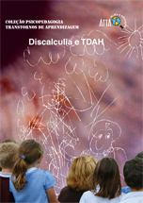
DVDs
107

Slide 108
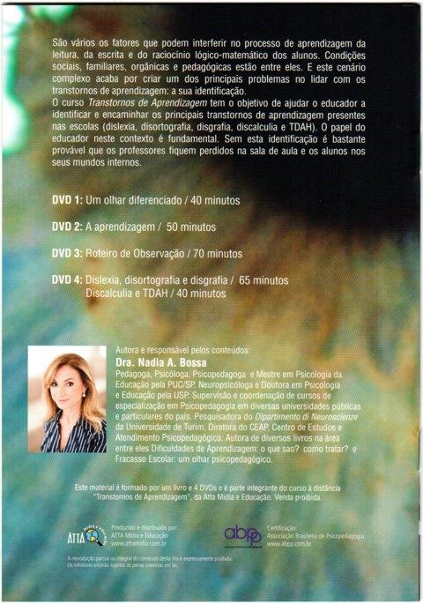
Educação a Distância
108

Slide 109
C.E.A.P.P
Centro de Estudos e Atendimento Psicoterápico e Psicopedagógico
nbossa@terra.com.br
Fone: (11) 2268-4545
109

Slide 110
110

Slide 111
111

Slide 112
112

Slide 113
113

Slide 114
114

Slide 115
115

Slide 116
116

Slide 117
117

Slide 118
118

Slide 119
119

Slide 120
120

Slide 121
121

Slide 122
122

Slide 123
123

Slide 124
124

Slide 125
125

Slide 126
126

Slide 127
127

Slide 128
128

Slide 129
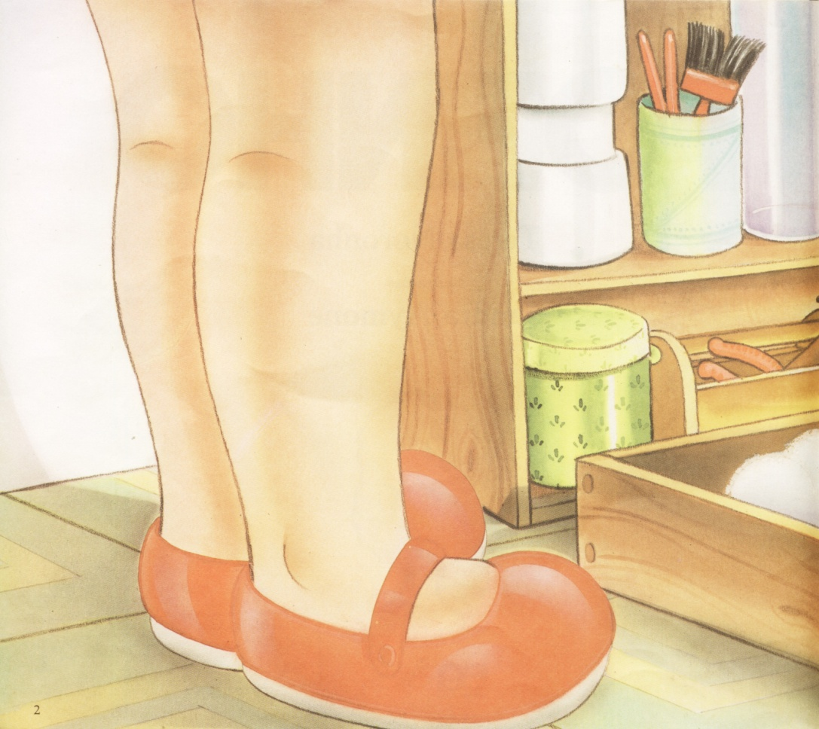
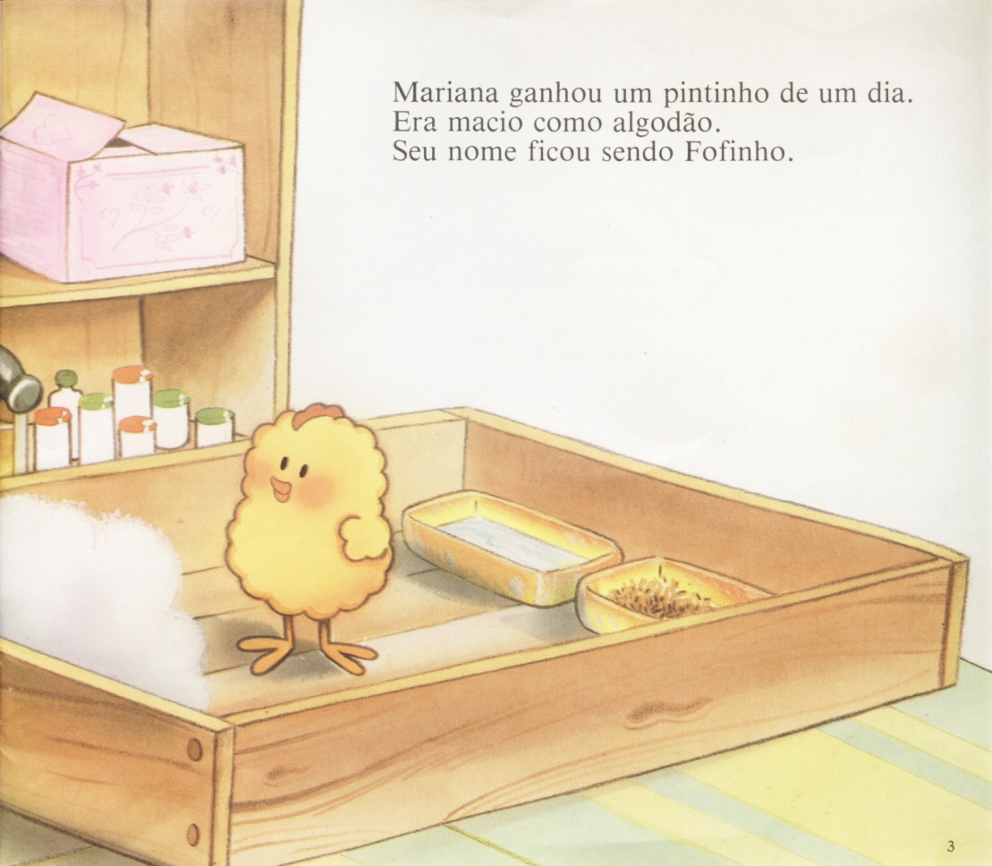
129

Slide 130
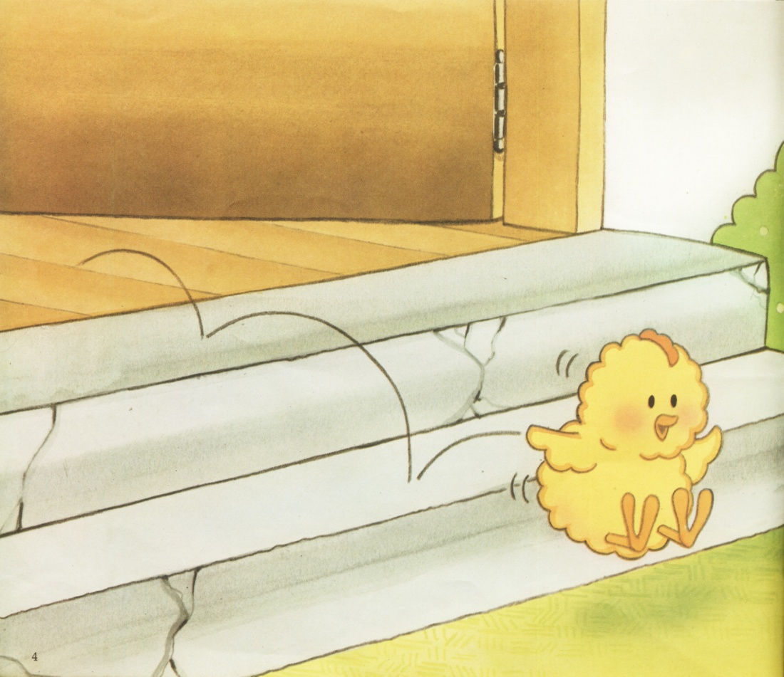
130

Slide 131
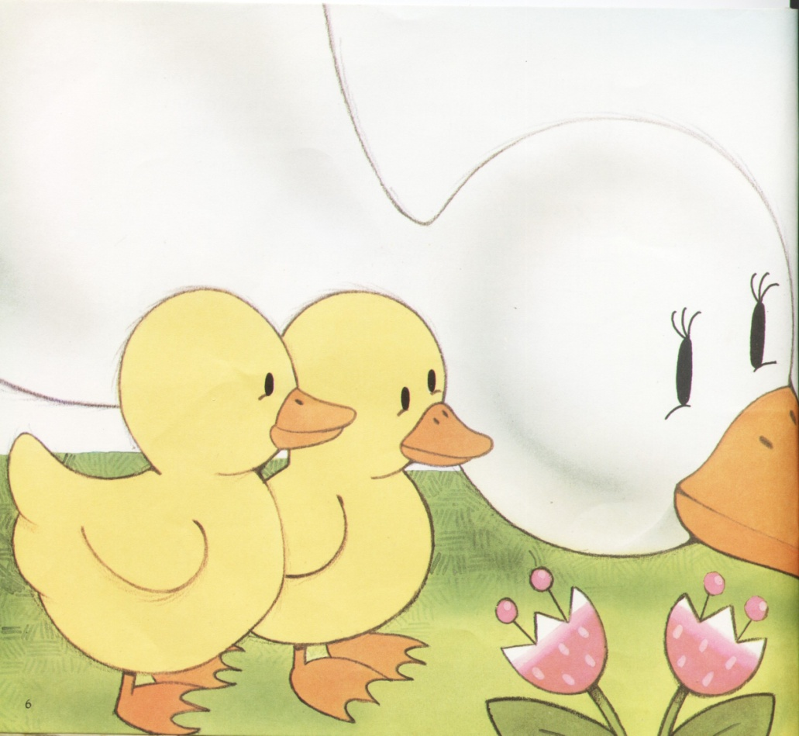
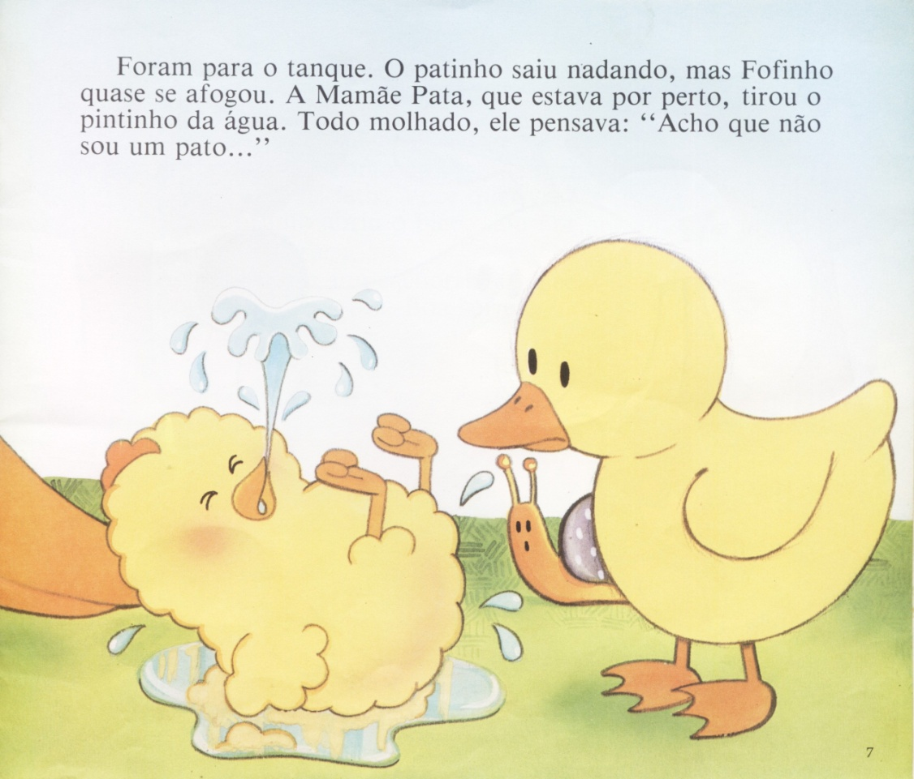
131

Slide 132
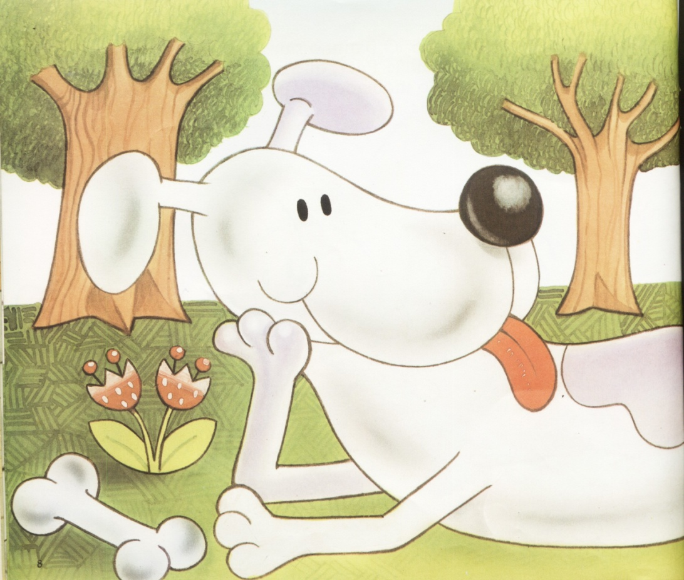
132

Slide 133
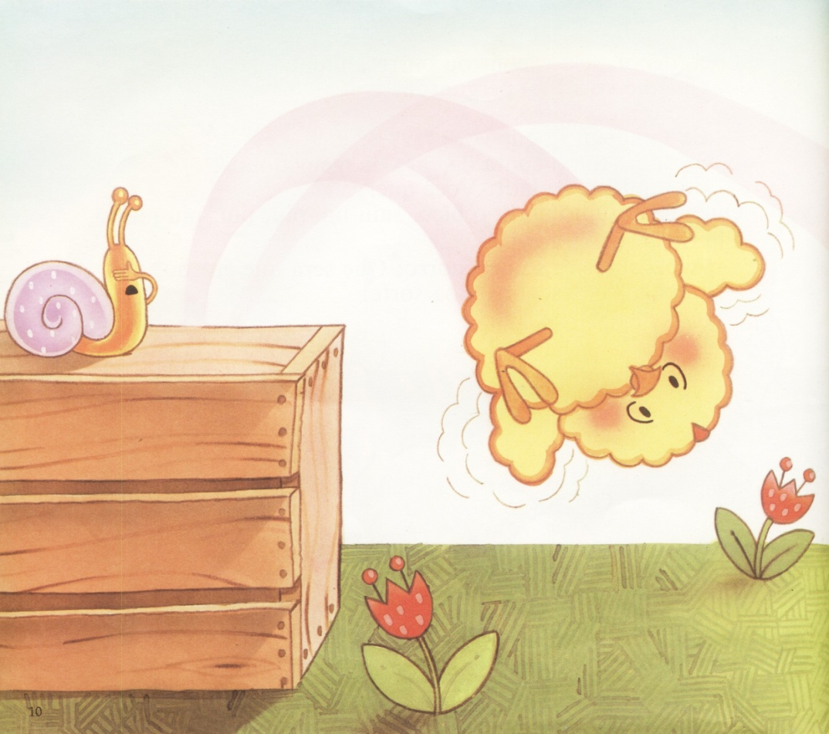
133

Slide 134
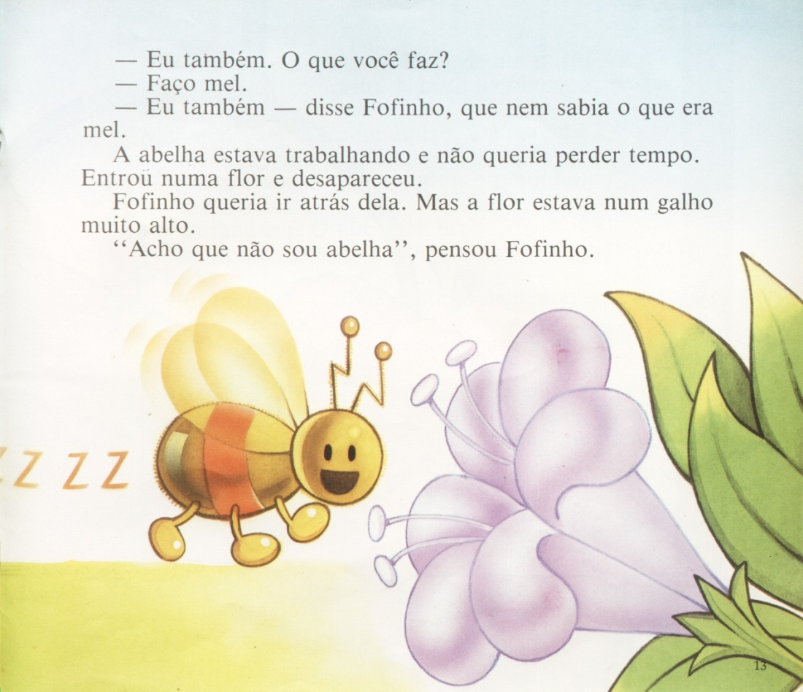
134

Slide 135
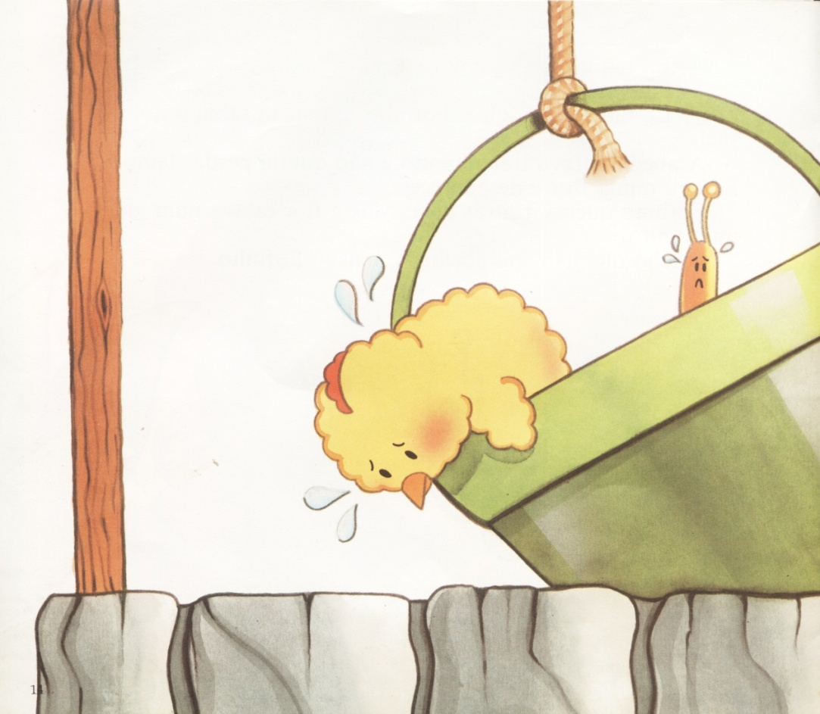
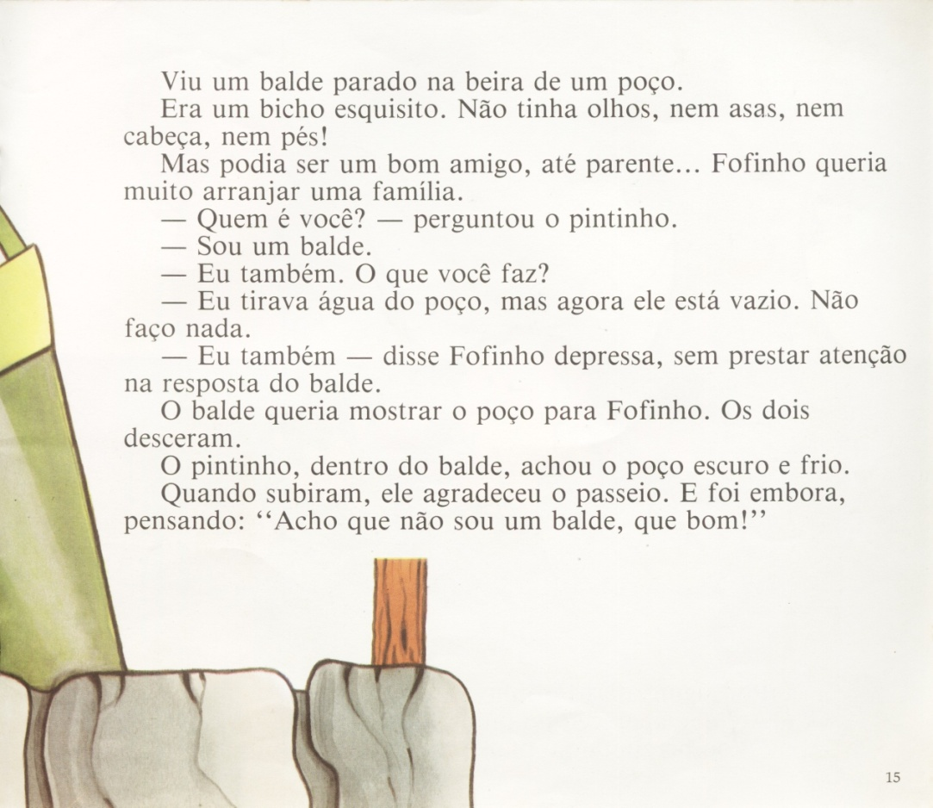
135

Slide 136
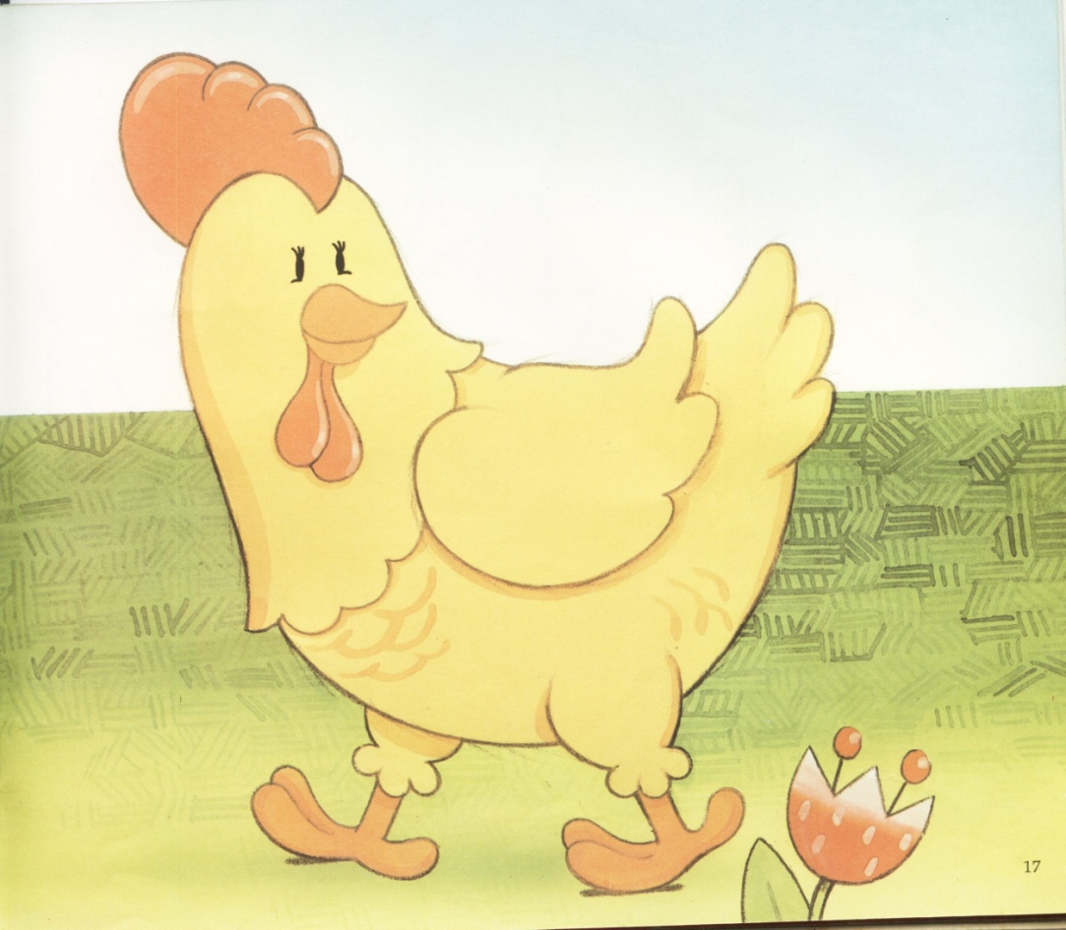
136

Slide 137
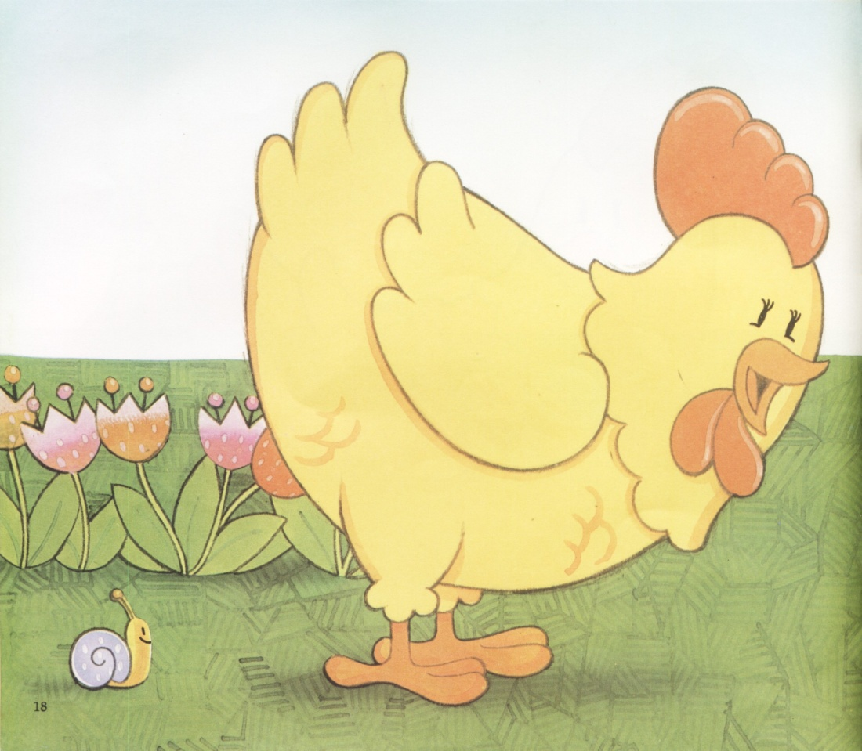
137

Slide 138
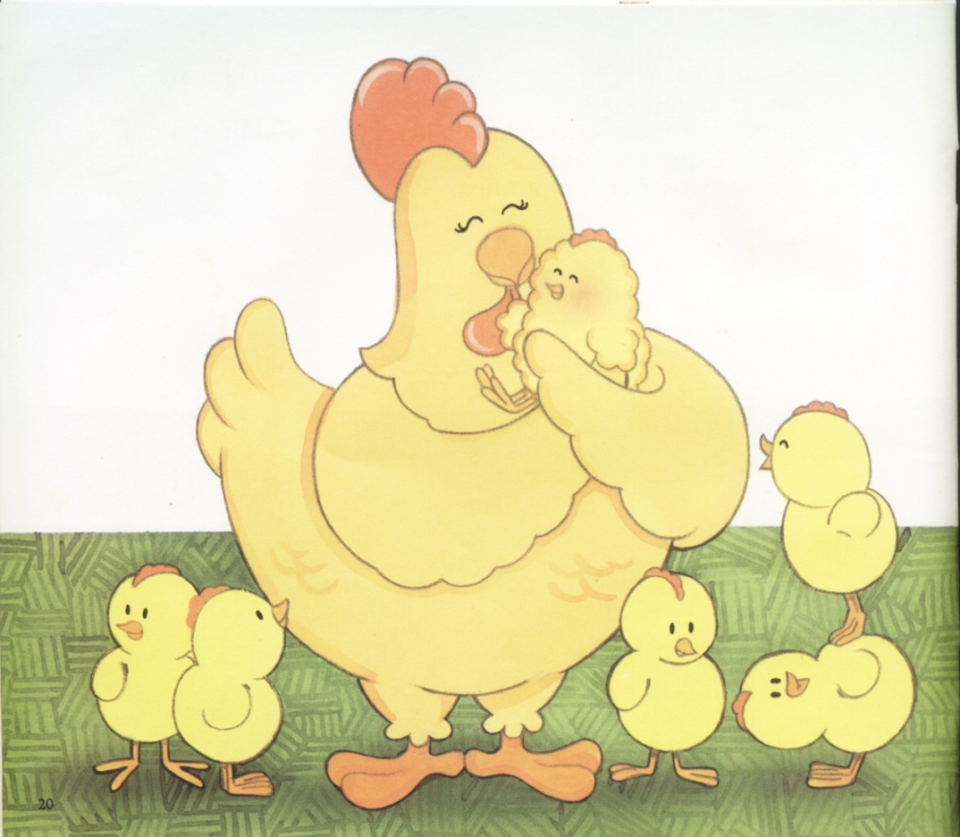
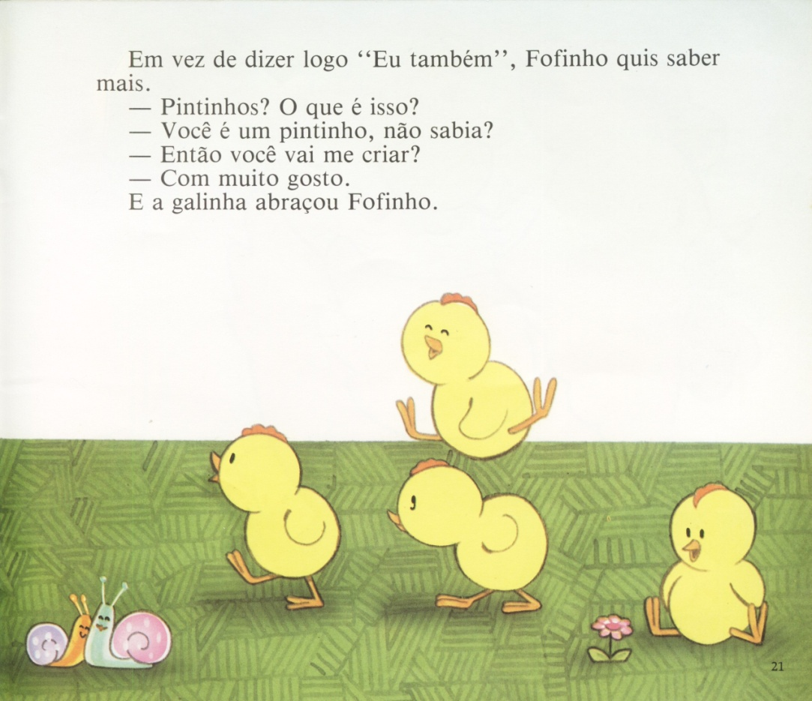
138

Slide 139
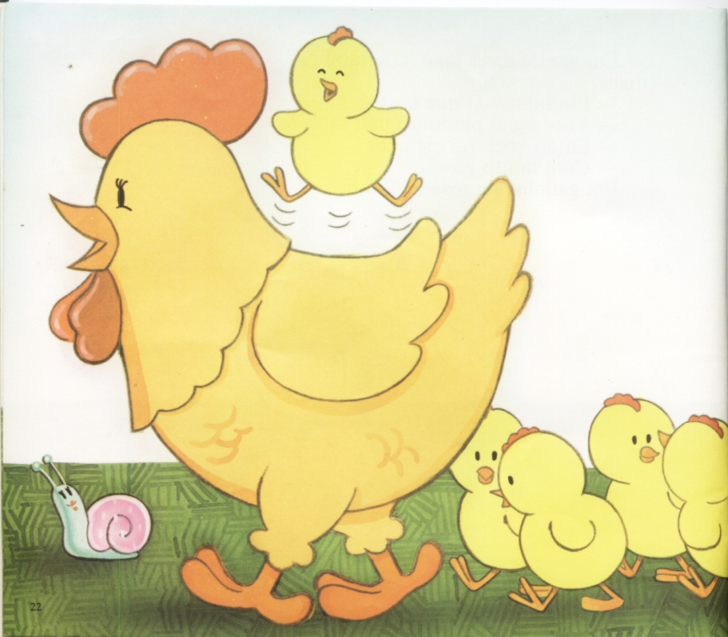
139

Slide 140
140

